Slide 1



CORSO DI AVVICINAMENTO AL MONDO DEL VINO
E ALLA DEGUSTAZIONE a cura di
Stefano Leto Barone
Organizzato da
Accademia Italiana del Saper Vivere
In collaborazione con

Slide 2
Avvicinamento al Mondo del Vino e alla Degustazione
Oggi tutti fanno “qualità” grazie alla tecnologia e alle competenze diffuse e condivise (in ogni cantina o azienda ci sono diplomati e laureati) per cui se un azienda vuole veramente “distinguersi” non basta più fare qualità, deve fare:
«ECCELLENZA»

Slide 3
Avvicinamento al Mondo del Vino e alla Degustazione
AGRICOLTURA SOSTENIBILE
COS’E’ E PERCHE’ NASCE
CONDIZIONI AMBIENTALI
SCRUPOLO E PASSIONE
PROTOCOLLI
FINALITA’:
  AUTENTICITA’ DEL PRODOTTO
  SALVAGURDIA DELLA SALUTE DEI VIGNAIOLI

Slide 4
Avvicinamento al Mondo del Vino e alla Degustazione
No al diserbo per prevenire l’erosione del territorio
Taglio e triturazione periodica dell’erba e lasciata sul terreno che decomponendosi crea humus
No a concimi chimici con calo delle rese
No a trattamenti antiparassitari ma lotta con confusione sessuale
In cantina solo azioni meccaniche (filtrazioni quando necessita)

Slide 5

Avvicinamento al Mondo del Vino e alla Degustazione
S.Q.N.P.I.
SISTEMA di QUALITA’ NAZIONALE
DI PRODUZIONE INTEGRATA

Slide 6
Avvicinamento al Mondo del Vino e alla Degustazione
PRODOTTI DANNOSI
Glifosate
Erbicida non selettivo
Principio attivo : (N- (fosfonometil)glicina)
Nome commerciale: RoundUp
Azienda produttrice: Monsanto (Bayer)
Usato in tutto il mondo come diserbante-disseccante

Slide 7
Avvicinamento al Mondo del Vino e alla Degustazione
Effetti su homo sapiens
CELIACHIA
OBESITA’
MALATTIE CARDIACHE
AUTISMO
MORBO DI ALZHEIMER
STERILITA’
CANCRO
ASMA
SCLEROSI LATERALE AMIOTROFICA (SLA)

Slide 8
Avvicinamento al Mondo del Vino e alla Degustazione
E inoltre…..
Nello stato argentino del Chaco si è verificato un esponenziale aumento di bambini nati con gravi o gravissime malformazioni fisiche.
In Cina l’importazione massiccia di soya OGM trattata con il RoundUp ha visto crescere nella popolazione infertilità, autismo, Parkinson.
Nello stato di Washington negli ultimi anni è cresciuto in maniera abnorme la nascita di bambini malformati.
Tantissimi studi pubblicati in tutto il mondo hanno dimostrato che il glifosato causa l’anencefalia nelle rane

Slide 9
BIBLIOGRAFIA
STUDI E RICERCHE SUGLI EFFETTI DEL GLISOFATO
MASSACHUSSETTS INSTITUTE of TECHONOLOGY (MIT)
(Anthony Samsel – Stephanie Seneff) (2013)
LIBERA UNIVERSITA’ DI BOLZANO
(Stefano Cesco- Tanja Mimmo- Matteo Scampicchio) (2016)
USDA (US DEPARTMENT OF AGRICULTURE)
RICERCATORI: DON HUBER, MAE-WAN HO, JEFFREY SMITH,
JUDY CARMAN

Slide 10
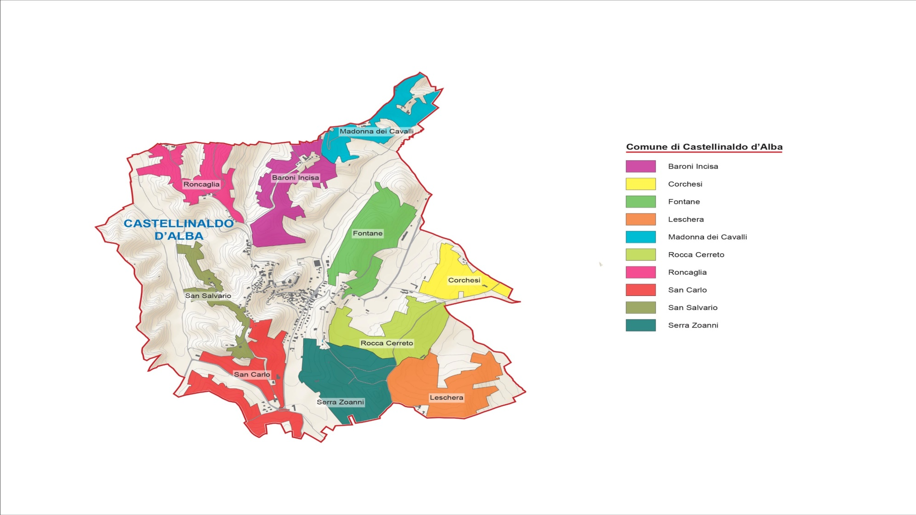
Avvicinamento al Mondo del Vino e alla Degustazione

Slide 11
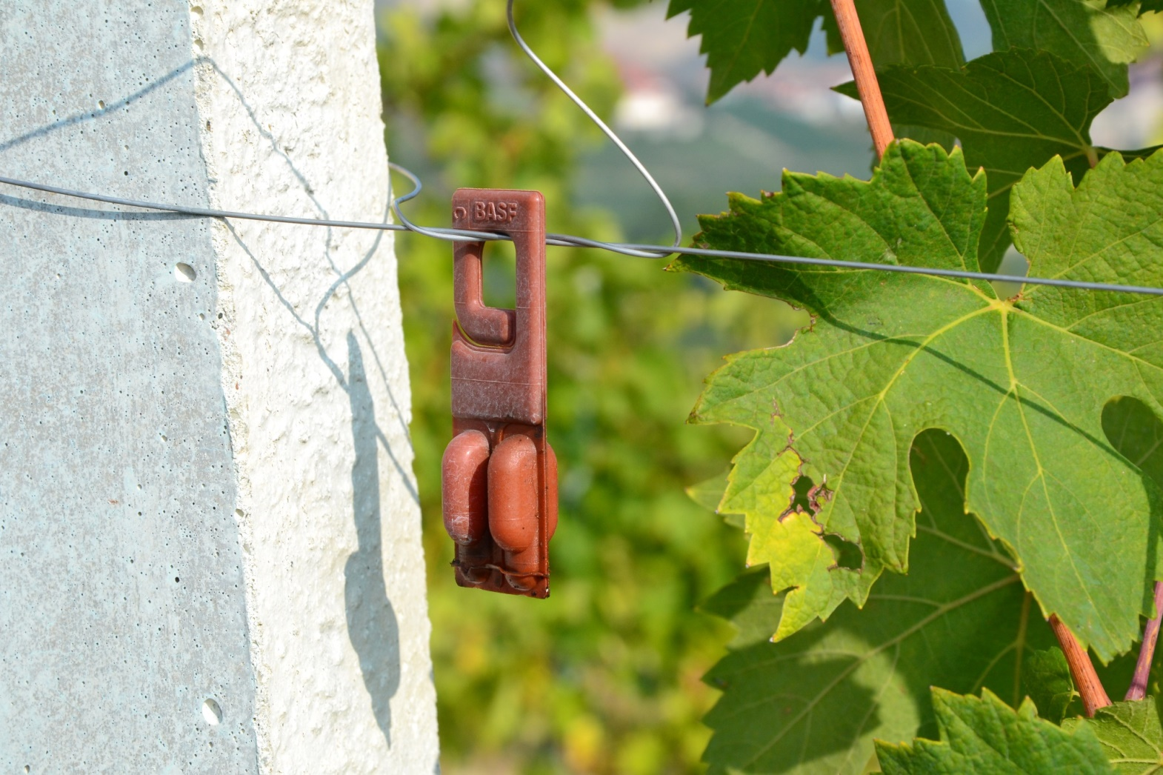
Avvicinamento al Mondo del Vino e alla Degustazione

Slide 12
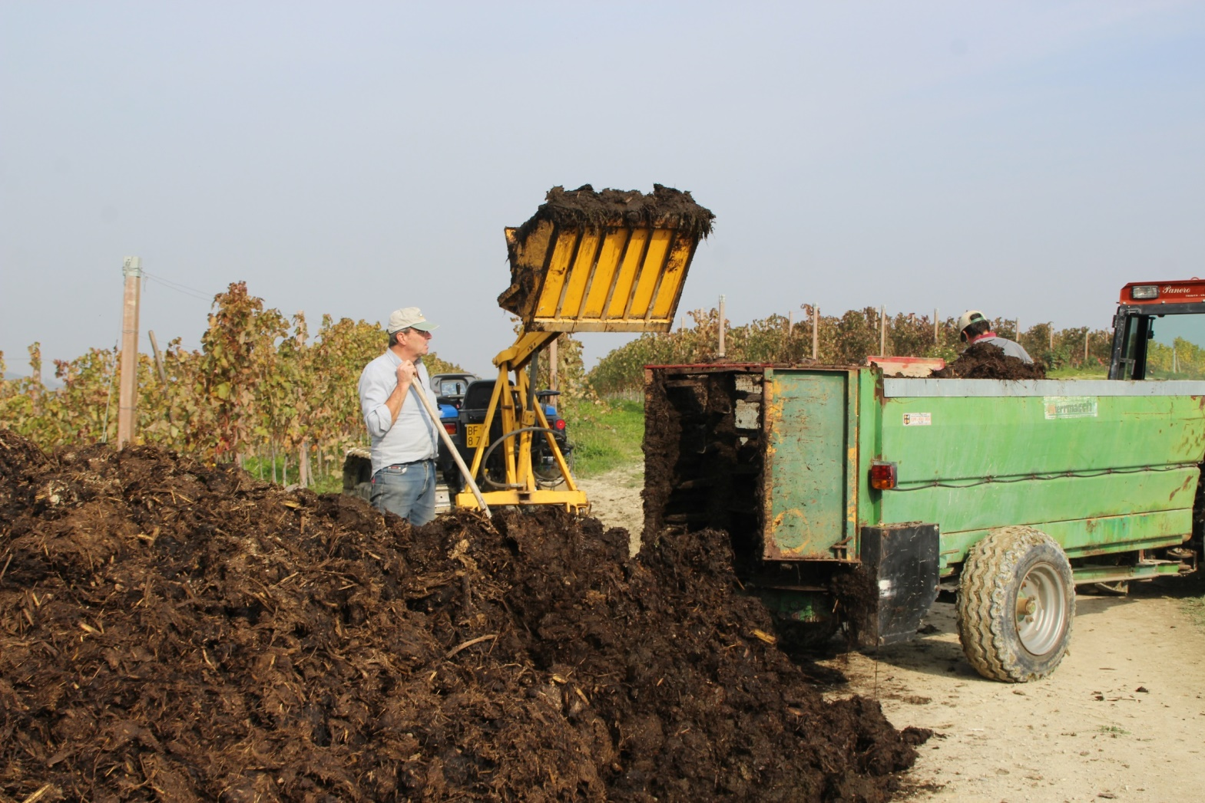
Avvicinamento al Mondo del Vino e alla Degustazione

Slide 13
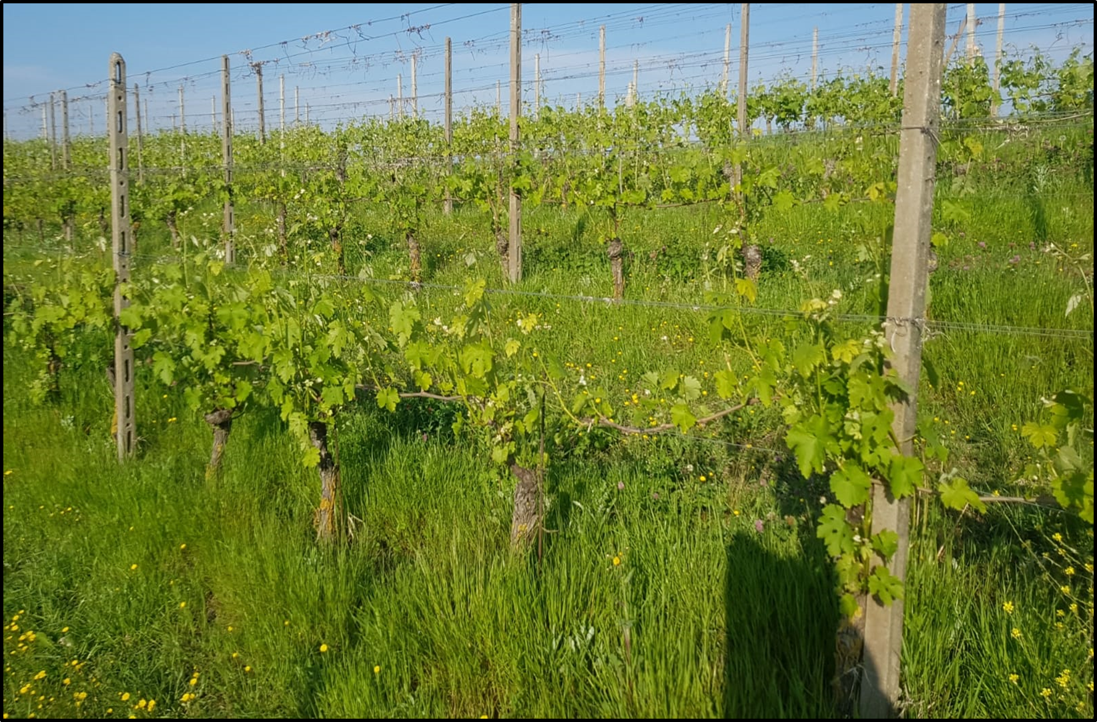
Avvicinamento al Mondo del Vino e alla Degustazione

Slide 14
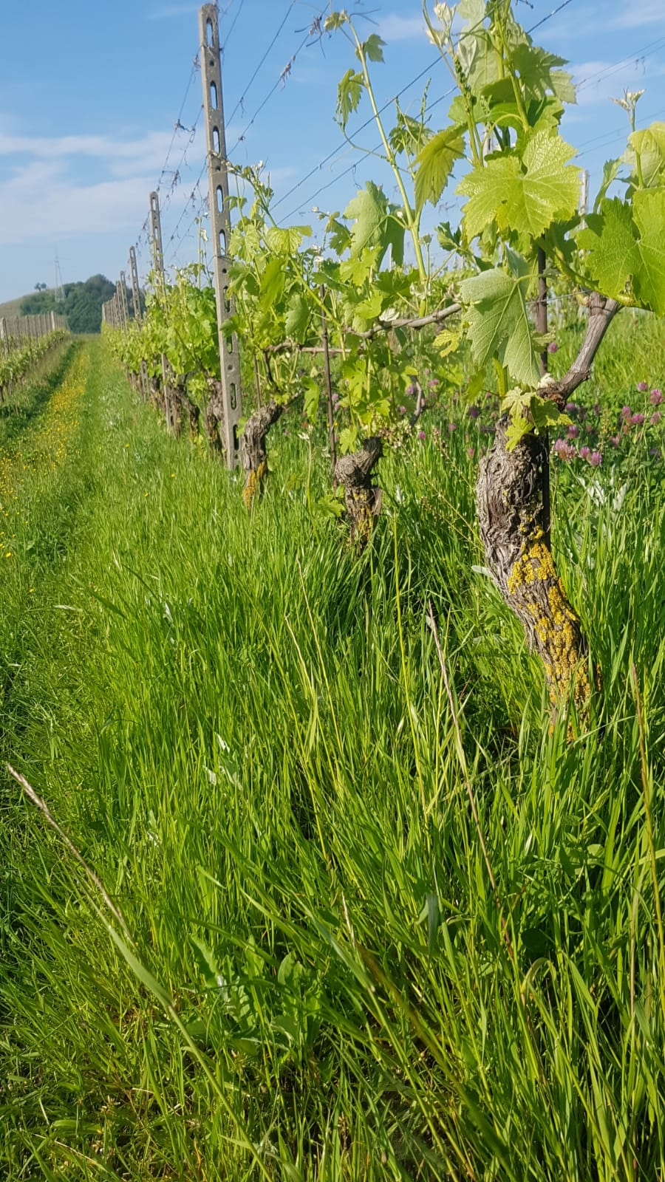
Avvicinamento al Mondo del Vino e alla Degustazione

Slide 15
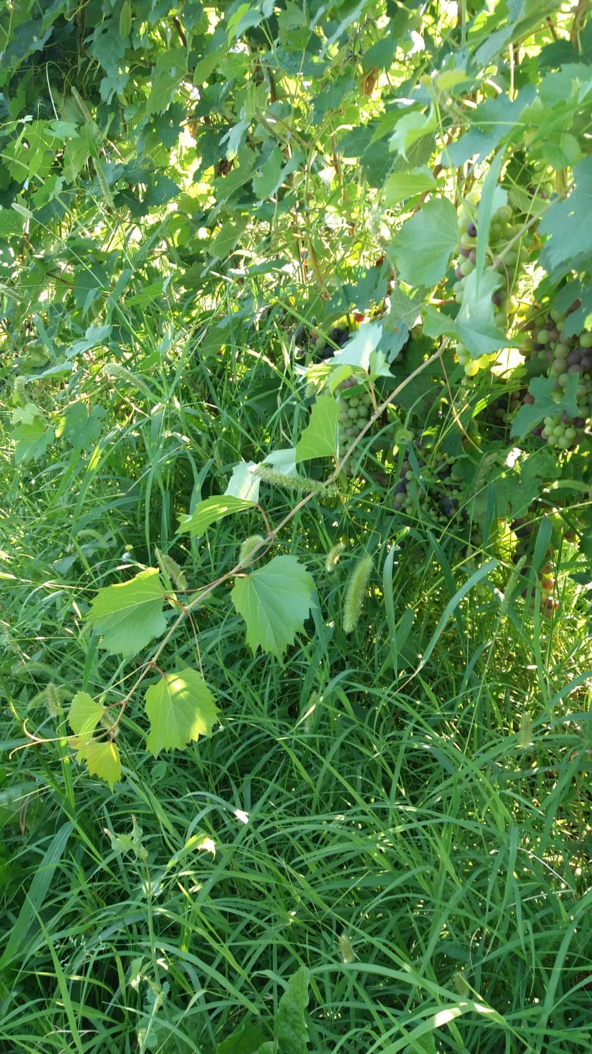
Avvicinamento al Mondo del Vino e alla Degustazione

Slide 16
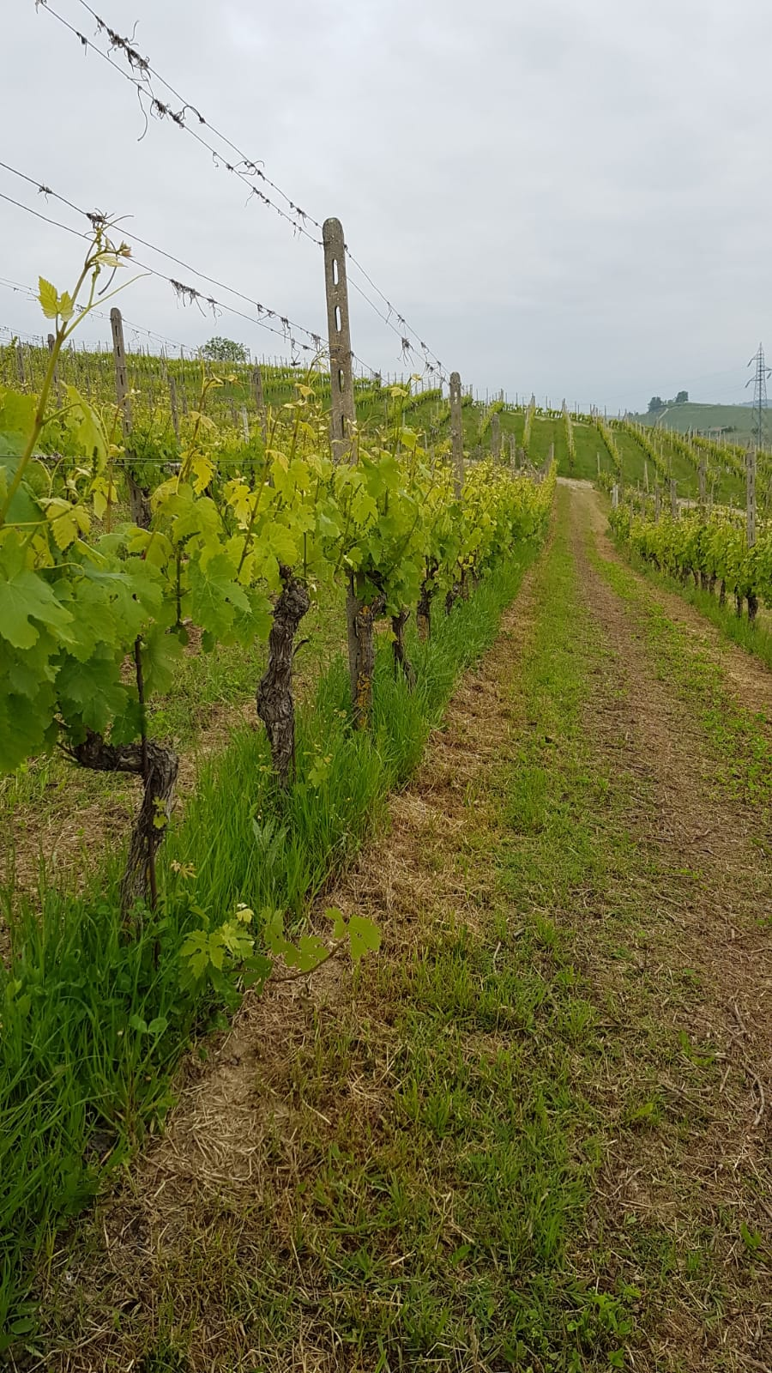
Avvicinamento al Mondo del Vino e alla Degustazione

Slide 17
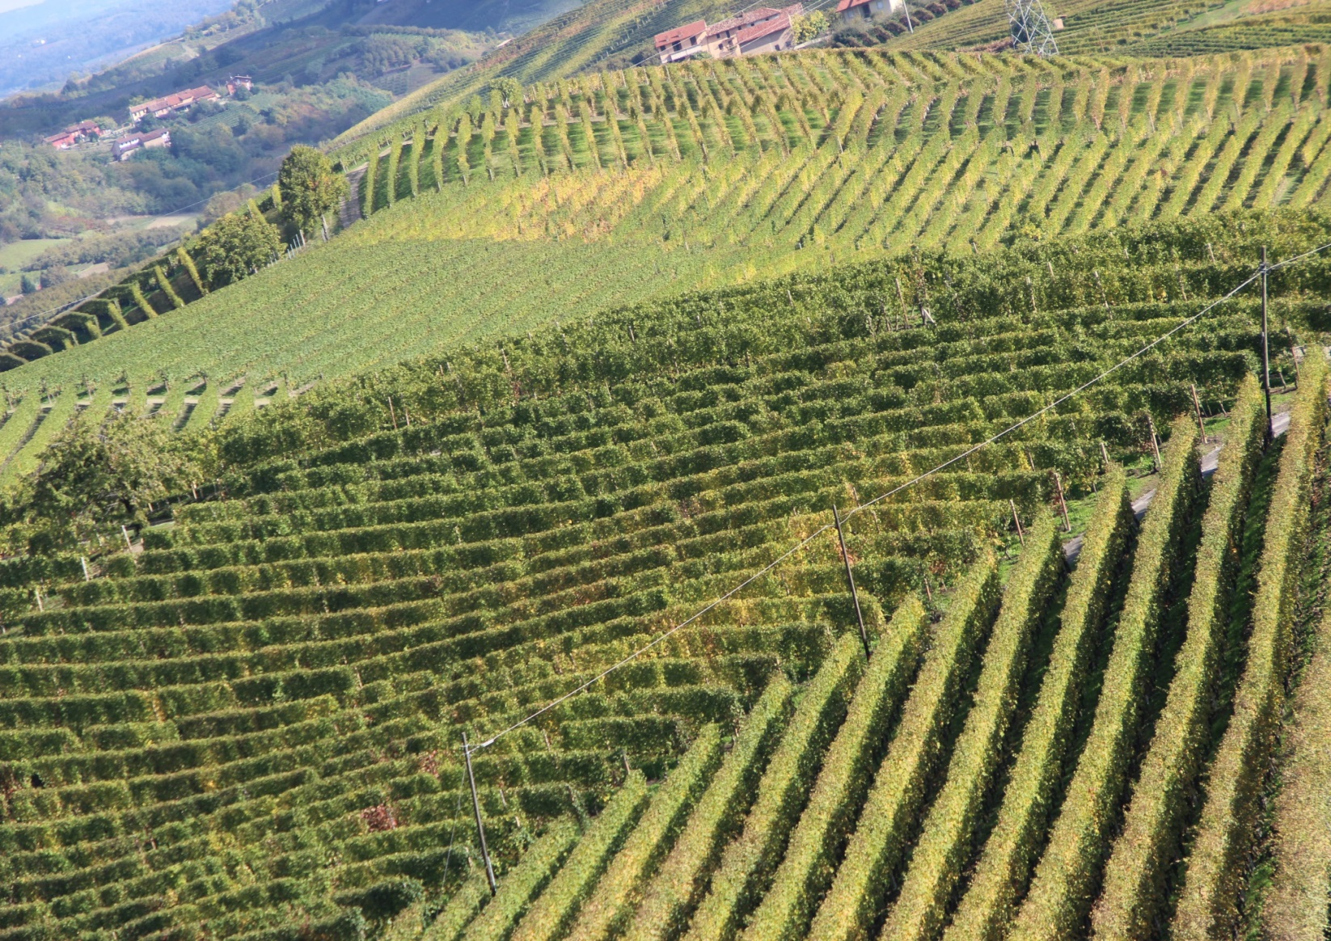
Avvicinamento al Mondo del Vino e alla Degustazione

Slide 18
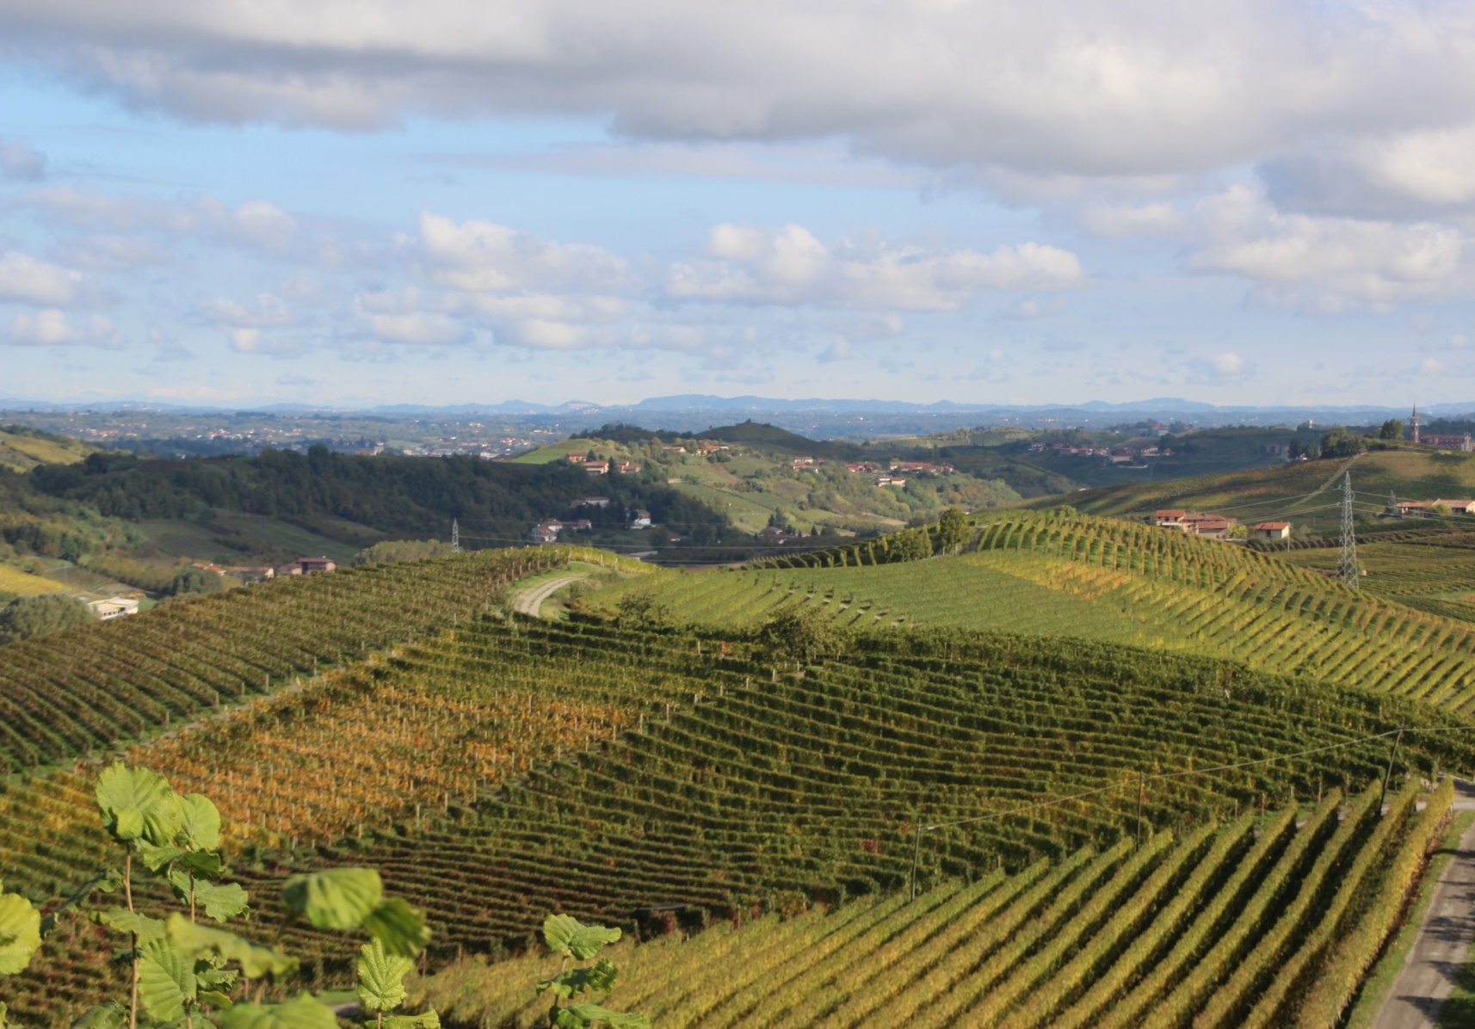
Avvicinamento al Mondo del Vino e alla Degustazione

Slide 19
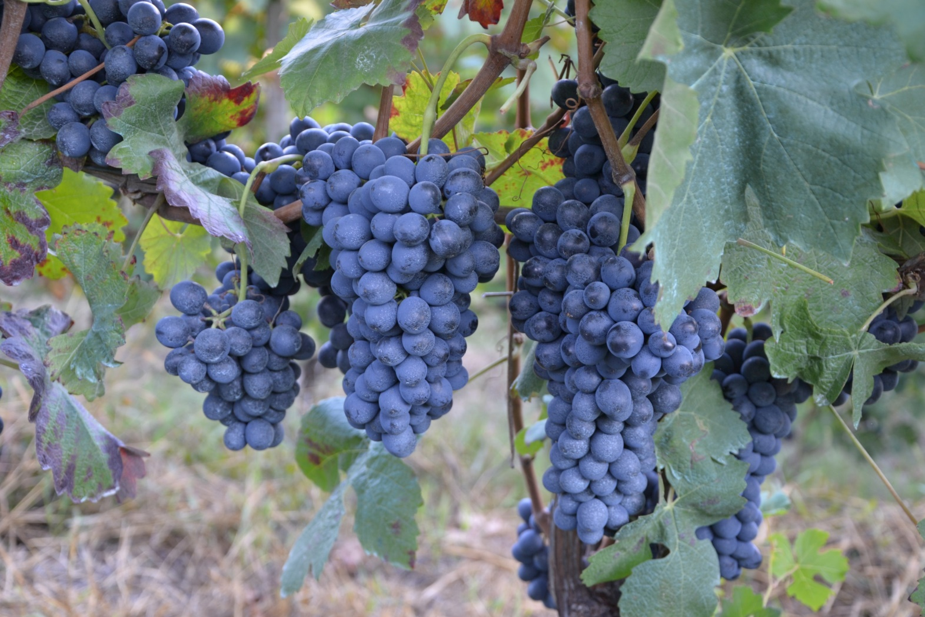
Avvicinamento al Mondo del Vino e alla Degustazione

Slide 20
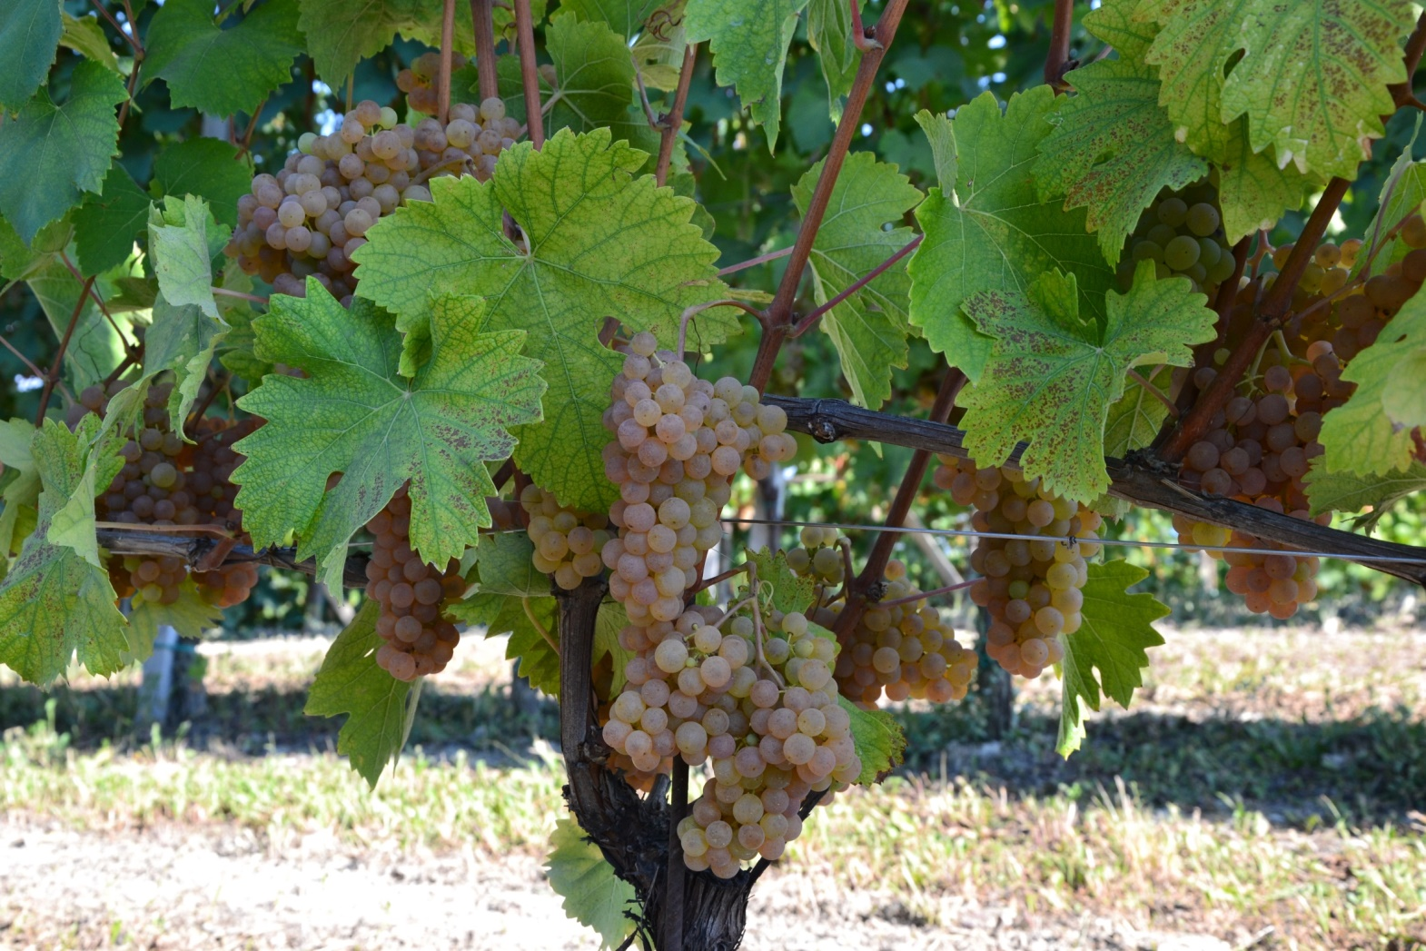
Avvicinamento al Mondo del Vino e alla Degustazione

Slide 21
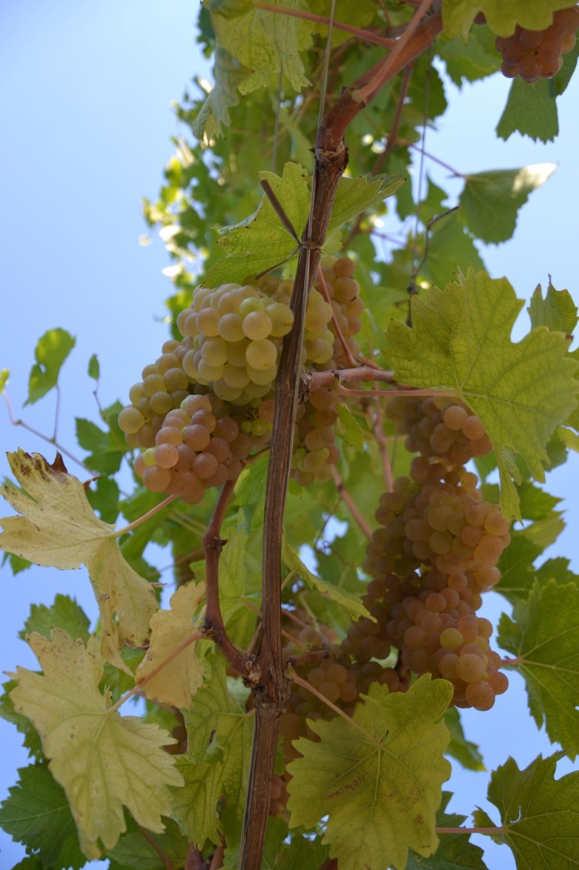
Avvicinamento al Mondo del Vino e alla Degustazione

Slide 22
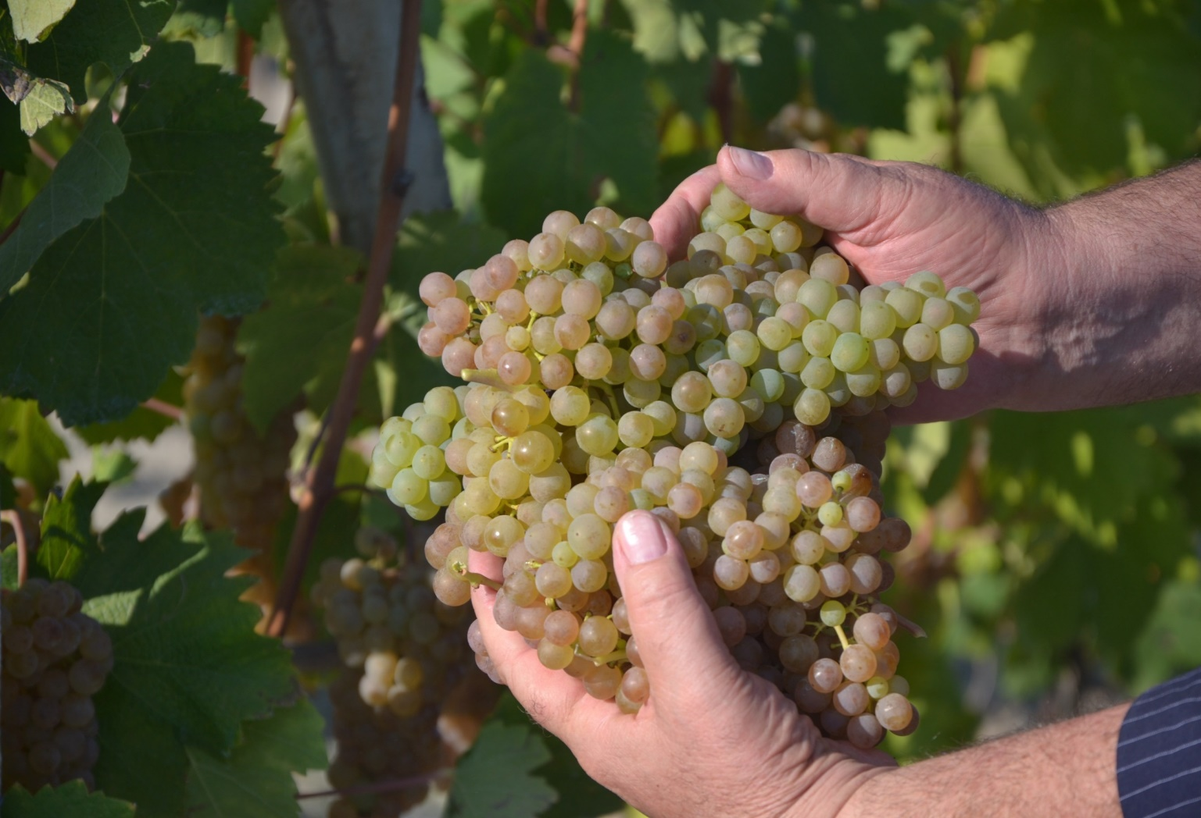
Avvicinamento al Mondo del Vino e alla Degustazione

Slide 23
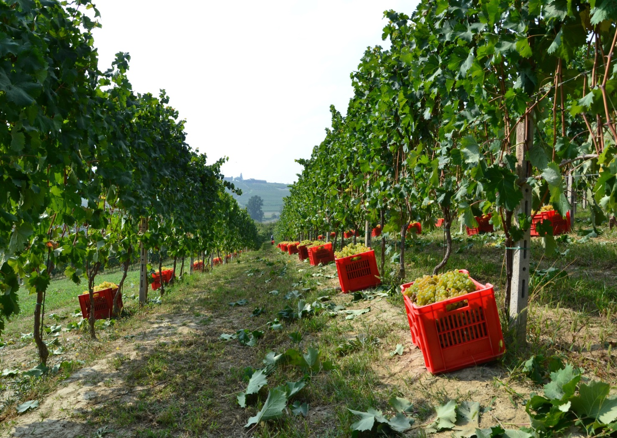
Avvicinamento al Mondo del Vino e alla Degustazione

Slide 24
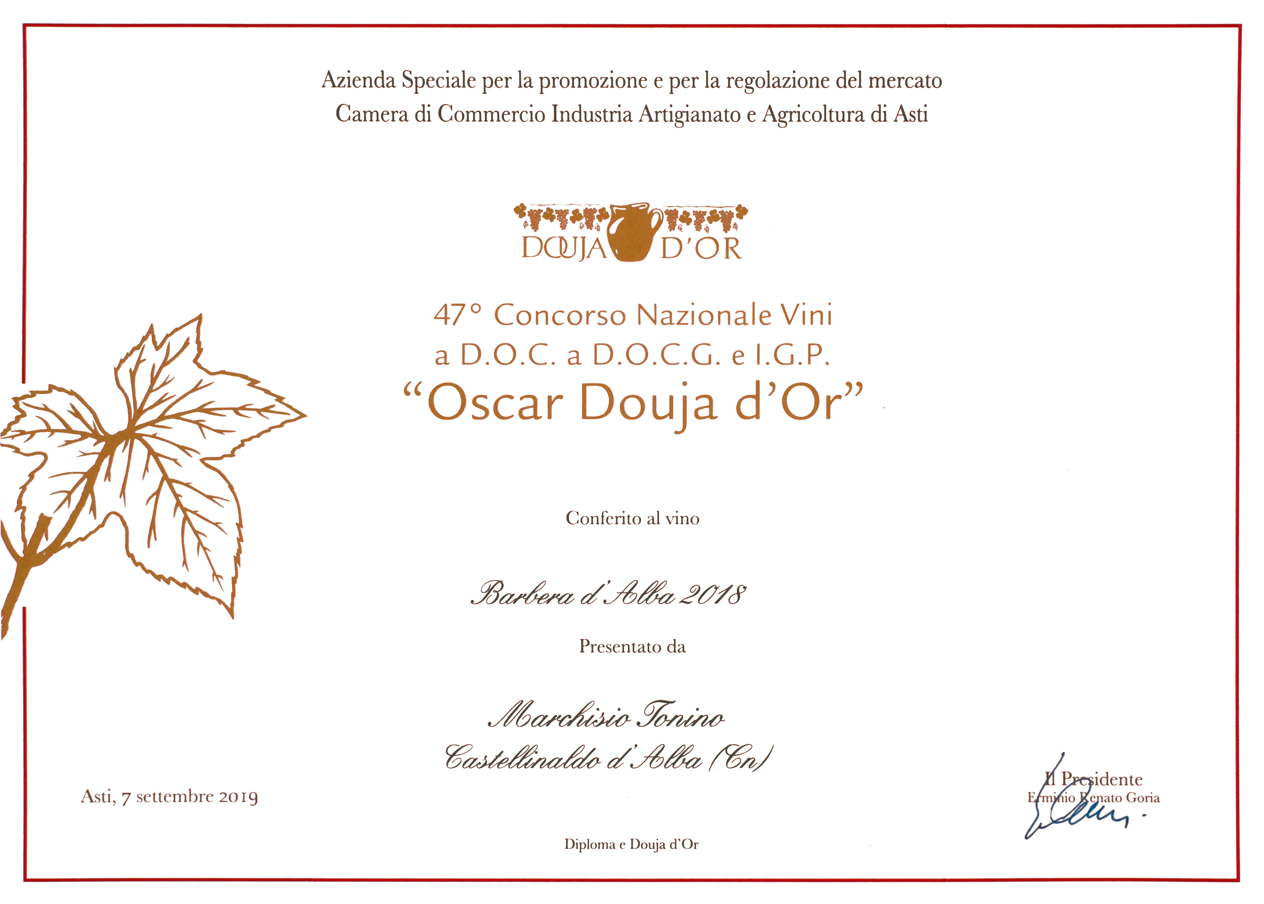
Avvicinamento al Mondo del Vino e alla Degustazione

Slide 25
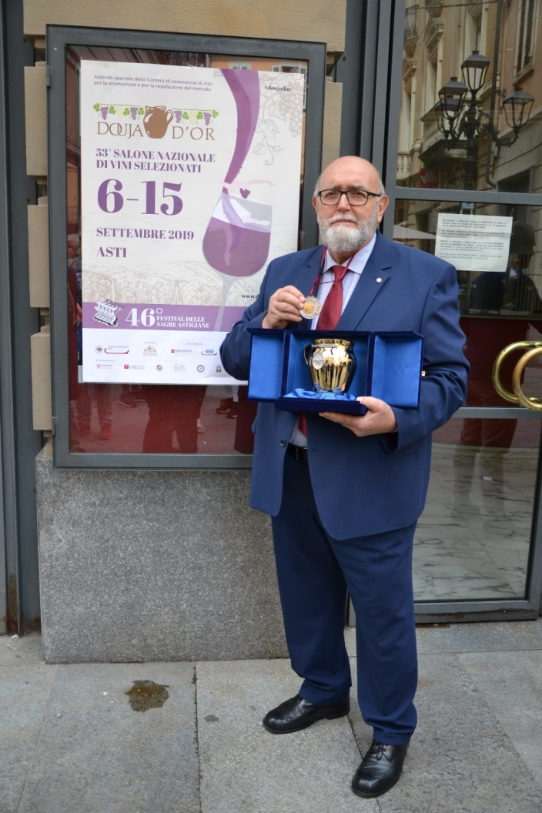
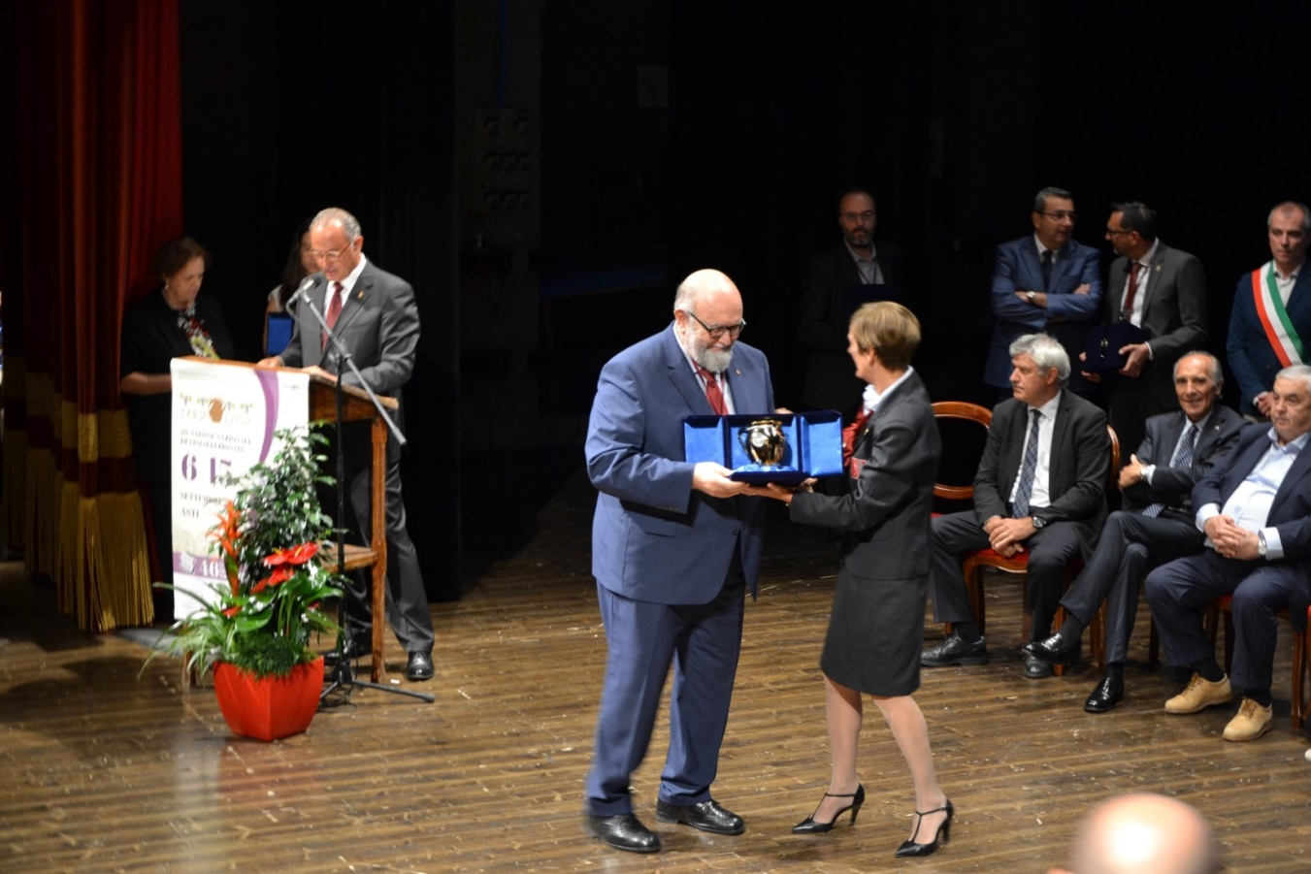
Avvicinamento al Mondo del Vino e alla Degustazione
PREMIAZIONE DOUJA D’OR 2019
MEDAGLIA D’ORO CON OSCAR

Slide 26
Avvicinamento al Mondo del Vino e alla Degustazione
Corso base
di
Avvicinamento al Vino
e alla
Degustazione

Slide 27
Avvicinamento al Mondo del Vino e alla Degustazione
  PREMESSA IMPORTANTE
  La degustazione è un esperienza rigorosamente personale che coinvolge tre dei nostri sensi:
  VISTA - OLFATTO – GUSTO
  Che sono unici e irripetibili in ognuno di noi come le sensazioni che percepiamo attraverso essi

Slide 28
Avvicinamento al Mondo del Vino e alla Degustazione
Le regole fondamentali della degustazione
La DEGUSTAZIONE, deve aver certi accorgimenti di cui si riporta di seguito un elenco a titolo meramente esemplificativo

Slide 29
Avvicinamento al Mondo del Vino e alla Degustazione
DEGUSTAZIONE
Orario
La degustazione dovrebbe avvenire la mattina intorno alle 10.30 o al pomeriggio intorno alle 15.30 dopo aver quindi avuto una colazione normale e un pranzo altrettanto normale ma abbastanza distanti.
Durata
Non dovrebbe eccedere le due ore

Slide 30
Avvicinamento al Mondo del Vino e alla Degustazione
DEGUSTAZIONE
Assaggi
Non si dovrebbero superare i 12-14 assaggi in sequenza.
Sarebbe bene non deglutire tutti gli assaggi di ogni singolo vino ma limitarsi a trattenere in bocca il liquido più a lungo per poi sputarlo
Una parte deve necessariamente essere ingerita per la valutazione della persistenza e della retro-proposizione

Slide 31
Avvicinamento al Mondo del Vino e alla Degustazione
DEGUSTAZIONE
Sequenza
La sequenza generalmente è per colore, grado alcolico, età, ma normalmente sarebbe buona norma lavorare su una sola famiglia (es.: solo rossi o solo bianchi)
Bicchiere
Se possibile sarebbe bene cambiare bicchiere per ogni vino (spesso utile lasciare un piccolo quantitativo in ciascuno per ritornare ad approfondire dopo opportuna ossigenazione). Se non è possibile, sciacquare con acqua e avvinare il bicchiere prima di mescere il quantitativo per l’assaggio

Slide 32
Avvicinamento al Mondo del Vino e alla Degustazione
DEGUSTAZIONE
Tecnica
La tecnica, propriamente detta, deve tenere in considerazione alcune regole comportamentali

Slide 33
Avvicinamento al Mondo del Vino e alla Degustazione
DEGUSTAZIONE
Tecnica
Prima di degustare,
  non ingerire sostanze troppo saporite (chewing gum alla menta….)
  Non usare profumi personali particolarmente forti (meglio astenersi)
  Non fumare

Slide 34
Avvicinamento al Mondo del Vino e alla Degustazione
DEGUSTAZIONE
Tecnica
Durante la degustazione
  Usare una fonte di luce sufficientemente luminosa
  Operare in un locale con pareti non troppo colorate
  Verificare la temperatura di servizio (e del locale)
  Non abusare delle sequenze oltre i 10 max 12 assaggi di seguito….
  Intervallare le diverse degustazioni con un bicchiere di acqua o un pezzo di pane neutro

Slide 35
Avvicinamento al Mondo del Vino e alla Degustazione
DEGUSTAZIONE
Strumenti
Bicchiere o Calice:
Lo strumento essenziale è certamente il bicchiere o calice che (nella degustazione ufficiale) prevede un bicchiere di tipo ISO standard ma nella consuetudine oggi fa prevalere (anche nelle degustazioni ufficiali) calici di maggiori dimensioni
Blocco appunti:
Un Notes, classicamente i più trendy hanno usato per anni le moleskine portatili dove annotare i propri pensieri e le sensazioni legate agli assaggi nelle loro esperienze degustative

Slide 36
Avvicinamento al Mondo del Vino e alla Degustazione
DEGUSTAZIONE
Strumenti
Panno Bianco:
Un panno bianco (o altro materiale anche un foglio di carta) si utilizza allo scopo di contrasto, cioè di isolare il liquido nel bicchiere da influenze cromatiche circostanti e valutarne correttamente tinta e sfumature

Slide 37
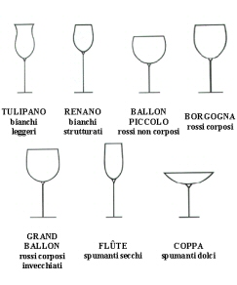
Avvicinamento al Mondo del Vino e alla Degustazione
DEGUSTAZIONE
Bicchieri e calici

Slide 38
Avvicinamento al Mondo del Vino e alla Degustazione
DEGUSTAZIONE
Istruzioni per l’uso dei bicchieri
Lavaggio
  OK Lavastoviglie ma senza saponi e brillantanti solo acqua calda (il più possibile)
  In caso di sporco eccessivo (grasso e rossetti, ad esempio) lavare prima con detersivo con acqua fredda e poi risciacquare solo con acqua molto calda

Slide 39
Avvicinamento al Mondo del Vino e alla Degustazione
DEGUSTAZIONE
Istruzioni per l’uso dei bicchieri
Controllo
  Annusare bene il bicchiere prima dell’uso per individuare odori di qualsiasi natura poiché essi potrebbero incidere sulla degustazione e sono indicatori di cattiva conservazione o sporcizia
  Controllare in controluce che non vi siano aloni e depositi di altri materiali (sali o detergenti)

Slide 40
Avvicinamento al Mondo del Vino e alla Degustazione
DEGUSTAZIONE
Istruzioni per l’uso dei bicchieri
Asciugatura
  Utilizzare un panno che non rilasci peli e polveri (possibilmente di lino)
  Solo fonti di calore ma in questo caso attenzione al calcare

Slide 41
Avvicinamento al Mondo del Vino e alla Degustazione
L’ANALISI SENSORIALE
Scopo dell’Analisi Sensoriale Professionale è la valutazione organolettica di un vino o di qualsiasi prodotto alimentare, cioè ciò che è percepibile mediante i sensi:
sapore, l'odore, l'aspetto.

Slide 42
Avvicinamento al Mondo del Vino e alla Degustazione
L’ANALISI SENSORIALE
  Le tre fasi della degustazione:
Visiva
Olfattiva
Gustativa
Devono essere sequenzialmente confermatorie
(in positivo o in negativo)
della fase precedente.

Slide 43
Avvicinamento al Mondo del Vino e alla Degustazione
Una corretta
ANALISI SENSORIALE
si avvale dei sensi della degustazione
che sono

Slide 44
Avvicinamento al Mondo del Vino e alla Degustazione
VISTA

Slide 45
Avvicinamento al Mondo del Vino e alla Degustazione
OLFATTO

Slide 46
Avvicinamento al Mondo del Vino e alla Degustazione
GUSTO

Slide 47
Avvicinamento al Mondo del Vino e alla Degustazione
VISTA

Slide 48
Avvicinamento al Mondo del Vino e alla Degustazione
VISTA
Esame visivo
Fornisce informazioni preziose seppure iniziali ed introduttive che dovranno essere confermate dalle altre, ma che proprio per questo immediatamente ci indirizzano a ricercare e definire meglio il campo della ricerca
I parametri dell’esame sono

Slide 49
Avvicinamento al Mondo del Vino e alla Degustazione
VISTA
LIMPIDEZZA
COLORE
FLUIDITA’
EFFERVESCENZA

Slide 50
Avvicinamento al Mondo del Vino e alla Degustazione
VISTA
Limpidezza
La LIMPIDEZZA di un vino dipende dalle particelle in sospensione e di conseguenza essa è inversamente proporzionale alla quantità di queste ultime nel liquido
In stretto rapporto con essa deve essere considerata la TRASPARENZA, cioè la proprietà di un liquido di lasciarsi attraversare dalla luce, che dipende proprio dalla quantità di materia colorante presente nel vino

Slide 51
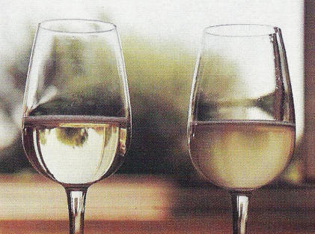
Avvicinamento al Mondo del Vino e alla Degustazione
VISTA
Limpidezza
Questo parametro serve a verificare eventuali velature “indesiderate” che rappresentano possibili malattie o difetti del vino o sospensioni di materiali inerti (es. tartrati) che rappresentano problemi di imbottigliamento o conservazione

Slide 52
Avvicinamento al Mondo del Vino e alla Degustazione
VISTA
Limpidezza
Definizioni
Velato vino che presenta accentuata opalescenza (velatura)
Abbastanza limpido vino che presenta una leggera velatura causata da lunghi invecchiamenti (Manipolazione bottiglia)
Limpido vino privo di qualsiasi particella in sospensione

Slide 53
Avvicinamento al Mondo del Vino e alla Degustazione
VISTA
Limpidezza: definizioni
Cristallino vino che oltre ad essere limpido determina una particolare lucentezza
Brillante vino che oltre ad essere cristallino riflette con vivacità i raggi della luce (frizzanti)

Slide 54
Avvicinamento al Mondo del Vino e alla Degustazione
VISTA
Colore
Il COLORE di un vino è dato dal complesso dei polifenoli, sostanze chimiche in grado di dare pigmentazione, presenti soprattutto nelle bucce e in particolare nei vinaccioli delle uve.
La polpa dell’acino è solitamente incolore.
Il più o meno prolungato contatto con le bucce determinerà quindi la cessione di colore al vino sia nella vinificazione in bianco, dove normalmente si separano quasi immediatamente le parti solide dal liquido (mosto), che in quella in rosso dove prolungamenti della macerazione sulle bucce o il contatto con quest’ultime fanno raggiungere maggiori estrazioni

Slide 55
Avvicinamento al Mondo del Vino e alla Degustazione
VISTA
Colore
In bianco oggi si utilizzano tempi di macerazione diversi e tecniche simili alla vinificazione.
In rosso per aumentare l’estrazione di aromi e di colore
l’utilizzo della barrique o del legno nei vini bianchi permette carichi di colore aggiuntivi dovuti alla cessione del legno e all’ossidazione

Slide 56
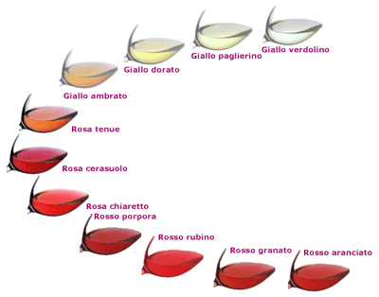
Vini Bianchi
Vini Rosa ti
Vini Rossi

Slide 57
Avvicinamento al Mondo del Vino e alla Degustazione
VISTA
Colore
I suggerimenti fondamentali sono :
Vini bianchi
Più chiara è la tonalità di giallo maggiore è il potenziale di acidità del vino, più intensa diviene la tonalità maggiore è la morbidezza (zuccheri)

Slide 58
Avvicinamento al Mondo del Vino e alla Degustazione
VISTA
Colore
Vini rosati
Per questa tipologia occorre una conoscenza della tradizione del territorio e della tipologia di tecnica usata dalla cantina nello specifico, date le innumerevoli possibilità offerte dalla natura e dalla umana fantasia

Slide 59
Avvicinamento al Mondo del Vino e alla Degustazione
VISTA
Colore
Vini rossi
Maggiore è la tendenza verso tonalità scure (violacee) maggiore è la probabilità che trattasi di un vino giovane e con maggiore predominanza dei fattori di acidità e tannicità, minore è la carica di colore fino all’aranciato e più invecchiato sarà il vino e prevalenti gli aspetti delle morbidezze.

Slide 60
Avvicinamento al Mondo del Vino e alla Degustazione
VISTA
Fluidità
Rappresenta la consistenza (tessitura) che assume il liquido in presenza di certi composti. Le principali categorie di composti responsabili sono gli ALCOOLI (Etanolo e Glicerolo).
I momenti principali dell’osservazione sono la Mescita e le Lacrime con gli Archetti

Slide 61
Avvicinamento al Mondo del Vino e alla Degustazione
VISTA
Fluidità
Mescita
Osservare se il liquido scende sul fondo in modo leggero e fluido o se in modo sciropposo e denso addirittura oleoso

Slide 62
Avvicinamento al Mondo del Vino e alla Degustazione
VISTA
Fluidità
Archetti & lacrime
Si formano sulle pareti del bicchiere, sono dovuti alla formazione di lacrime ed alla maggiore o minore presenza di etanolo o glicerolo, in pratica:
+ Etanolo =
Archetti più fitti e lacrime più’ lente (maggiore consistenza)
+ Glicerolo =
Archetti più’ ampi e lacrime più’ veloci (minore consistenza)

Slide 63
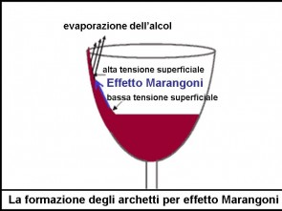
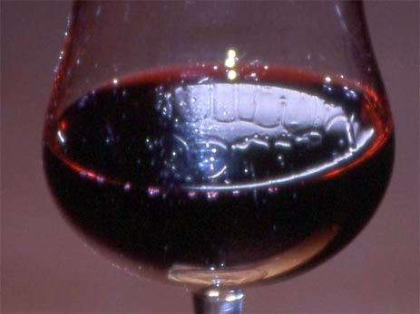
Avvicinamento al Mondo del Vino e alla Degustazione

Slide 64
Avvicinamento al Mondo del Vino e alla Degustazione
VISTA
Effervescenza
E’ l’effetto dovuto alla presenza di anidride carbonica (CO2) che si libera nel vino, quando si stappa e quando si versa nel bicchiere, formando bollicine e spuma.
In un vino essa può essere:

Slide 65
Avvicinamento al Mondo del Vino e alla Degustazione
VISTA
Effervescenza
Naturale
Cioè disciolta nel vino in quanto prodotta durante diverse fermentazioni e, in modo specifico, durante la fermentazione alcoolica;
Artificiale
Aggiunta direttamente al vino (vino addizionato)

Slide 66
Avvicinamento al Mondo del Vino e alla Degustazione
VISTA
Effervescenza
In base alla quantità di CO2 e alla pressione da essa generata i vini si dividono in:
Vini tranquilli (>2 g/l max 1 atm)
Vini frizzanti (2-5 g/l da 1 a 2,5 atm)
Vini spumanti (min 6 g/l da 3 a 3,5 atm)

Slide 67
Avvicinamento al Mondo del Vino e alla Degustazione
VISTA
Effervescenza
I Parametri fondamentali da analizzare sono:
Grana (dimensione delle bollicine) [maggiore dimensione della bollicina minore qualità del prodotto]
Numero (quantità di bollicine) [maggiore la numerosità migliore è a fattura del vino]

Slide 68
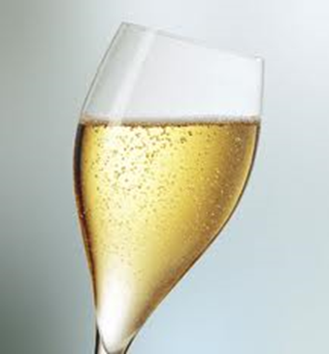
Avvicinamento al Mondo del Vino e alla Degustazione
VISTA
Effervescenza
Persistenza del perlage (tempo di sviluppo delle bollicine) [minore rallentamento nella produzione di bollicine maggiore grado di complessità e di alta qualità del vino]

Slide 69
Avvicinamento al Mondo del Vino e alla Degustazione
OLFATTO

Slide 70
Avvicinamento al Mondo del Vino e alla Degustazione
OLFATTO
L’esame olfattivo serve a scoprire e decifrare il bagaglio odoroso del vino.
Questa fase è indispensabile innanzitutto per scoprire l’eventuale presenza di difetti ma soprattutto per verificare le caratteristiche positive della tipicità.
Le sostanze responsabili dei profumi e degli aromi sono “volatili” hanno cioè la capacità di evaporare dalla parte liquida in cui sono disciolte.

Slide 71
Avvicinamento al Mondo del Vino e alla Degustazione
OLFATTO
Le sostanze biochimiche quali alcool, acidi grassi, aldeidi, chetoni, esteri, eteri, terpeni ed altri, in funzione del grado di invecchiamento, producono fino a 220 combinazioni aromatiche differenti che sono tradotte nei sentori codificati dal degustatore (primari, secondari, terziari).

Slide 72
Avvicinamento al Mondo del Vino e alla Degustazione
OLFATTO
Le uve hanno sentori tipici denominati “profumi primari”, cioè uno o più aromi distintivi (marcatori varietali) che si sviluppano nel momento della maturità fenolica (prima della vendemmia). Essi sono quindi necessariamente della tipologia di uva e non il frutto di “contaminazioni” aromatiche dell’area. Non è la vicinanza ad orti coltivati a pomodori che conferisce il tipico sentore al Merlot o di peperoni per il Cabernet…

Slide 73
Avvicinamento al Mondo del Vino e alla Degustazione
OLFATTO
Famiglie di profumi del vino
Indicazioni
Floreali
Acacia, Biancospino, Iris, Ginestra, Crisantemo, Rosa, Violetta, Geranio, Fior di vite, Fiori d’arancio, Tiglio, Narciso, Giacinto, Trifoglio, Fiori di campo, Gelsomino, Artemisia…
Fruttati
Frutti di Bosco (Ribes, Lamponi, Mirtilli, More…) Ciliegia, Prugna, Mela, Marasca, Fragola, Pera, Agrumi (Mandarino, Pompelmo, Limone, Cedro, Bergamotto…) Frutti esotici (Banana, Ananas, Papaia, Mango…) Albicocca, Melograno…

Slide 74
Avvicinamento al Mondo del Vino e alla Degustazione
OLFATTO
Famiglie di profumi del vino
Indicazioni
Frutti secchi e confetture
Prugna secca, Fico secco, Frutta cotta, mandorla, Nocciola, Uva passa, Noce di cocco, Carrube, Confettura di prugne , Albicocche, Ciliegie….
Erbacei e vegetali
Erba, Foglie, Fieno, Mallo di noce, Sottobosco, Fungo, tartufo, Peperone verde, Foglia di pomodoro, Felce, Muschio, Alghe marine, Verdure, Frutta acerba….

Slide 75
Avvicinamento al Mondo del Vino e alla Degustazione
OLFATTO
Famiglie di profumi del vino
Indicazioni
Erbe aromatiche
Salvia, Aneto, Finocchio, Alloro, Origano, Timo, Basilico, Foglia di tè, Ginepro, Pino, Prezzemolo, Maggiorana, Lavanda, Menta, Rosmarino….
Speziati
Pepe nero, Pepe verde, Pepe Rosa, Anice, Anice Stellato, Chiodi di garofano, Liquirizia, Cannella, Noce Moscata, Vaniglia, Zenzero, Zafferano…

Slide 76
Avvicinamento al Mondo del Vino e alla Degustazione
OLFATTO
Famiglie di profumi del vino
Indicazioni
Tostati
Caffè, Cacao, Caucciù, Caramello, Pane tostato, Cioccolato, Mandorla tostata, Creosoto, Orzo tostato, Affumicato, Goudron (catrame)
Animali
Cuoio, Pelliccia, Pipì di gatto, Ambra, Selvaggina, Sudore, Foxy (selvatico), Pellame, Piume bagnate…

Slide 77
Avvicinamento al Mondo del Vino e alla Degustazione
OLFATTO
Famiglie di profumi del vino
Indicazioni
Eterei
Cera, Sapone, Smalto, Ceralacca, Caramella Inglese, Acid grassi, Acetalizzazione, esterificazione, eterificazione….
DIVERSI
Miele, Tabacco, Crosta di Pane, Farina, Lievito, Formaggio, Aceto, Zolfo, Medicinali, Plastica, Legno

Slide 78
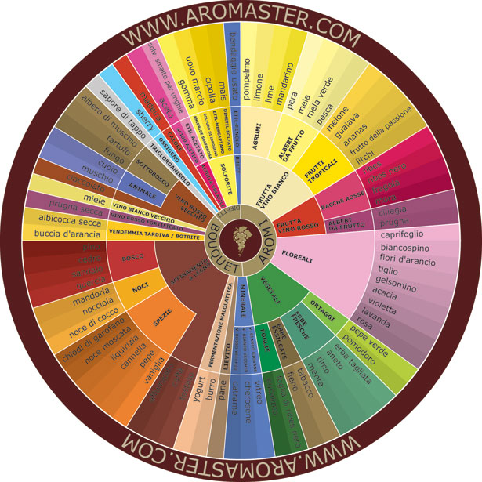

Slide 79
Avvicinamento al Mondo del Vino e alla Degustazione
OLFATTO
Natura dei profumi del vino
Primari
sono originati dalle uve impiegate e discendono dalla varietà del vitigno. Essi sono preesistenti al vino, sono contenuti nella buccia dell’acino e vengono trasmessi al vino durante la macerazione e la fermentazione.

Slide 80
Avvicinamento al Mondo del Vino e alla Degustazione
OLFATTO
Natura dei profumi del vino
Primari
Vitigni diversi danno uve diversamente profumate. alcuni di loro sono particolarmente aromatici, tanto che i vini da essi ricavati vengono appunto definiti “aromatici”, in quanto caratterizzati da un profumo tanto penetrante quanto caratteristico e particolare, determinato in gran parte dai terpeni.

Slide 81
Avvicinamento al Mondo del Vino e alla Degustazione
OLFATTO
Natura dei profumi del vino
Primari
È questo, ad esempio, il caso del moscato, ma anche di vitigni quali il riesling, il gewürztraminer (Traminer aromatico), il silvaner. molti vitigni hanno il loro profumo tipico, ad esempio: il peperone verde nel Cabernet sauvignon, i piccoli frutti di bosco nel Pinot noir, il pepe nel syrah, la ciliegia nel sangiovese, la viola nel Nebbiolo, i sentori d’erba nel merlot..

Slide 82
Avvicinamento al Mondo del Vino e alla Degustazione
OLFATTO
Natura dei profumi del vino
Primari
Tuttavia i profumi primari sono estremamente condizionati da molti e diversi fattori, quali il clima, il terreno, l’insolazione, il grado di maturazione delle uve, i modi di coltivazione e le pratiche di vinificazione

Slide 83
Avvicinamento al Mondo del Vino e alla Degustazione
OLFATTO
Natura dei profumi del vino
Secondari
I profumi secondari sono quelli che vengono originati durante i processi di vinificazione.
. Tra di essi possiamo distinguere gli aromi pre-fermentativi, che vengono generati al momento della pigiatura delle uve ed hanno un carattere decisamente vegetale (frutta acerba), talvolta neppure gradevole, ma destinato ad evolversi nel prosieguo delle operazioni di vinificazione.

Slide 84
Avvicinamento al Mondo del Vino e alla Degustazione
OLFATTO
Natura dei profumi del vino
Secondari
Gli aromi fermentativi propriamente detti si formano invece durante le varie fasi della fermentazione alcolica e sono causati dall’alcol etilico, dall’anidride carbonica, dai prodotti secondari della fermentazione (esteri, alcoli superiori, aldeidi ed acidi), dal tipo di lieviti.

Slide 85
Avvicinamento al Mondo del Vino e alla Degustazione
OLFATTO
Natura dei profumi del vino
Secondari
Un ruolo particolare per la loro finezza e la loro intensità è giocato dalle temperature di vinificazione, in quanto a basse temperature è più alta la formazione degli esteri.

Slide 86
Avvicinamento al Mondo del Vino e alla Degustazione
OLFATTO
Natura dei profumi del vino
Terziari
I profumi terziari si formano invece durante l’affinamento, la maturazione e l’invecchiamento del vino. Questi processi avvengono prima in botte, subendo una lenta ossidazione, e successivamente in bottiglia, cioè in un ambiente anaerobico (privo di ossigeno).

Slide 87
Avvicinamento al Mondo del Vino e alla Degustazione
OLFATTO
Natura dei profumi del vino
Terziari
Questo tipo di profumi-aromi (che i francesi definiscono bouquet) sono il risultato di tutta una serie di trasformazioni che avvengono nel vino in queste fasi: ossido-riduzione, esterificazione, polimerizzazione tannica, alcol, ecc. in pratica i profumi primari e secondari subiscono una trasformazione, con una attenuazione soprattutto dei caratteri floreali e fruttati che evolvono verso aromi più complessi e speziati.

Slide 88
Avvicinamento al Mondo del Vino e alla Degustazione
OLFATTO
Natura dei profumi del vino
Terziari
Occorre anche distinguere tra profumi che sono il prodotto del processo di ossidazione, caratteristici dei vini conservati in ambiente aerobico e molto ricchi di alcol (es. Porto, madera, marsala), da quelli dovuti ad un processo di riduzione in quanto conservati in ambiente anaerobico, privo di aria (grandi vini rossi, grandi vini bianchi).

Slide 89
Avvicinamento al Mondo del Vino e alla Degustazione
OLFATTO
Natura dei profumi del vino
Terziari
infine da sottolineare i profumi terziari dovuti all’affinamento del vino in barrique ed originati dalla cessione di aromi dal legno (in particolare la vaniglia).

Slide 90
Avvicinamento al Mondo del Vino e alla Degustazione
OLFATTO
L’Esame Olfattivo
L’esame Olfattivo deve essere effettuato secondo la seguente procedura:
Ruotare il vino nel bicchiere per qualche secondo prima di annusare
Avvicinare il naso all’interno dell’imboccatura per massimo due secondi inspirando
Allontanarsi immediatamente dalla imboccatura per altri due secondi
Riavvicinare il naso alla imboccatura e re-inspirare per almeno 3-4 secondi
Allontanarsi dalla imboccatura

Slide 91
Avvicinamento al Mondo del Vino e alla Degustazione
OLFATTO
L’Esame Olfattivo
Durante le fasi di inspirazione occorre essere concentrati sui sentori e lasciarsi guidare dalla memoria olfattiva. Quest’ultima è il Database delle esperienze aromatiche e deve essere continuamente allenata se si vuole alimentare il Database oltre a manutenerlo.
Si consiglia di procedere ad occhi chiusi le prime volte allo scopo di concentrarsi maggiormente solo sui profumi

Slide 92
Avvicinamento al Mondo del Vino e alla Degustazione
OLFATTO
Esame gusto – olfattivo
Fornisce informazioni preziose sullo stato organolettico del vino e sul livello di maturazione oltre al livello qualitativo.
I parametri dell’esame sono :
INTENSITA’
INTENSITA’
PERSISTENZA
QUALITA’
DESCRIZIONE

Slide 93
Avvicinamento al Mondo del Vino e alla Degustazione
OLFATTO
Esame gusto – olfattivo
Intensità
Aspetto verticale della degustazione cioè la piramide aromatica sprigionata dal vino durante la degustazione.
Si parte dagli aromi primari e si arriva ai terziari (per ogni vino questa progressione potrebbe variare). Per ogni aroma percepito si valuta la definizione (chiarezza espressiva) e la durata della percezione

Slide 94
Avvicinamento al Mondo del Vino e alla Degustazione
OLFATTO
Esame gusto – olfattivo
La descrizione tecnica procede con la definizione:
Carente
Poco Intenso
Abbastanza Intenso
Intenso
Molto Intenso

Slide 95
Avvicinamento al Mondo del Vino e alla Degustazione
OLFATTO
Esame gusto – olfattivo
Persistenza
Aspetto orizzontale della degustazione cioè la progressione aromatica e la sua durata (per ogni profumo individuato) durante la degustazione.
Per ogni aroma percepito si valuta la durata della percezione

Slide 96
Avvicinamento al Mondo del Vino e alla Degustazione
OLFATTO
Esame gusto – olfattivo
La descrizione tecnica procede con la definizione:
Carente
Poco Persistente
Abbastanza Persistente
Persistente
Molto Persistente

Slide 97
Avvicinamento al Mondo del Vino e alla Degustazione
OLFATTO
Esame gusto – olfattivo
Qualità
Aspetto soggettivo di valutazione che rappresenta la sintesi tra intensità e persistenza
Trattasi di giudizio che non può prescindere dalla cultura enologica del degustatore in riferimento al vino per se stesso ed alla espressività in generale

Slide 98
Avvicinamento al Mondo del Vino e alla Degustazione
OLFATTO
Esame gusto – olfattivo
Qualità
La descrizione tecnica procede con la definizione:
Comune
Poco fine
Abbastanza fine
Fine
Eccellente

Slide 99
Avvicinamento al Mondo del Vino e alla Degustazione
OLFATTO
Esame gusto – olfattivo
Descrizione
Aspetto soggettivo di valutazione che rappresenta la sintesi degli aspetti principali e delle maggiori sensazioni olfatto-gustative offerte e registrate
Trattasi di giudizio che raggruppa i principali aromi e non è esaustivo, in ogni caso un vino degustato può presentare diversi gruppi di definizione aromatica

Slide 100
Avvicinamento al Mondo del Vino e alla Degustazione
OLFATTO
La descrizione tecnica procede con la definizione

Slide 101
DEFINIZIONI
AROMATICO | FRAGRANTE
VINOSO | ERBACEO
FLOREALE | SPEZIATO
FRUTTATO | ETEREO
FRANCO | AMPIO

Slide 102
Avvicinamento al Mondo del Vino e alla Degustazione
GUSTO

Slide 103
Avvicinamento al Mondo del Vino e alla Degustazione
GUSTO
L’esame Gustativo dovrebbe essere effettuato secondo la seguente procedura:
Bere un primo sorso di vino e trattenerlo per qualche secondo in bocca assicurandosi di bagnare con il liquido tutta la bocca e la lingua
Deglutire con calma e inspirare per alimentare la PAI (Persistenza Aromatica Intensa)
Riassaggiare un secondo sorso più abbondante assicurandosi di bagnare tutte le pareti interne e la lingua concentrandosi sulla percezione dei sentori dal momento dell’entrata in bocca alla retro-proposizione successiva alla deglutizione

Slide 104
Avvicinamento al Mondo del Vino e alla Degustazione
GUSTO
4. Effettuare altri assaggi per assicurarsi di aver ben percepito tutte le fasi della degustazione Gustativa, se necessario
Si consiglia di avere a portata di mano un note per scrivere una prima volta le sensazioni che si percepiscono di getto senza influenze per poi ripercorrere la degustazione con maggiore attenzione sulle fasi o gli aromi incerti

Slide 105
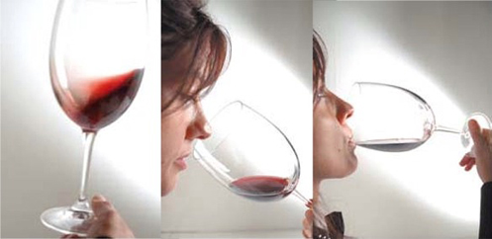
Avvicinamento al Mondo del Vino e alla Degustazione

Slide 106
Avvicinamento al Mondo del Vino e alla Degustazione
GUSTO
Lingua
L’esame Gustativo è reso possibile dalla conformazione della lingua ed in particolare dalle papille gustative che svolgono funzioni uniche e selettive.
Papille Fungiformi – individuano il dolce, l’acido ed il salato
Papille Caliciformi – individuano l’amaro
Papille Filiformi – funzione tattile

Slide 107
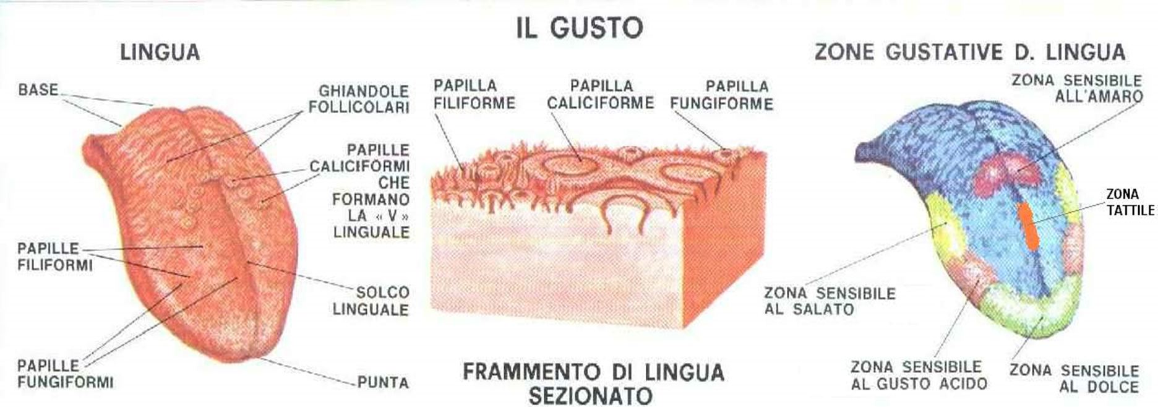
Avvicinamento al Mondo del Vino e alla Degustazione

Slide 108
Avvicinamento al Mondo del Vino e alla Degustazione
L’esame gustativo fornisce informazioni preziose che confermano le precedenti percezioni
I parametri dell’esame sono
DOLCEZZA
ACIDITA’
AMAREZZA
SAPIDITA’

Slide 109
Avvicinamento al Mondo del Vino e alla Degustazione
GUSTO
Sensazioni saporifere
Dolcezza (morbidezza)
Macrosensazione determinata dagli zuccheri naturali.
Sensazione piacevole e vellutata di rotondità (saccarosio) si avverte sulla punta della lingua e parzialmente sulle mucose della bocca. Il termine dolcezza è proprio di vini con residui zuccherini superiori a 5 g/lt altrimenti si utilizza il termine Morbidezza
Acidita’ (freschezza)
Macrosensazione determinata dagli acidi presenti nel vino.
Sensazione di durezza poco piacevole avvertibile soprattutto nelle zone anteriori/laterali e superiori della lingua. Caratteristica dell’acidità è la produzione di saliva unita ad una leggera contrizione gengivale

Slide 110
Avvicinamento al Mondo del Vino e alla Degustazione
GUSTO
Sensazioni saporifere
Sapidità’
Microsensazione determinata dai Sali (molteplici, cloruri, solfati, nitrati, ioduri , etc) presenti nel liquido.
Sensazione di salinità avvertibile nelle porzioni laterali superiori /posteriori e sulle labbra
Amarezza
Micro sensazione determinate dalle sostanze polifenoliche e dai tannini.
Le prime producono la sensazione di amaro mentre i tannini al’amaro aggiungono una forte astringenza sul dorso laterale superiore della lingua (sensazione tattile)

Slide 111
Avvicinamento al Mondo del Vino e alla Degustazione
GUSTO
Sensazioni tattili
Termica
Deriva dalla capacità dell’intera cavità orale di percepire i quattro sapori. A temperature più alte saranno maggiormente percepibili Dolcezza e morbidezza, mentre a temperature minori saranno rilevanti durezze e amarezze
Calorica
Dipende dalla disidratazione delle mucose della cavità orale e registra la componente alcoolica che fa avvertire una sensazione di caldo in bocca (si pensi all’effetto di un superalcolico)
Astringente
Sensazione di secchezza e rugosità determinati dal tannino che più è giovane maggiore sensibilità imprime

Slide 112
Avvicinamento al Mondo del Vino e alla Degustazione
GUSTO
Sensazioni tattili
Pungente
Dipende dalla presenza di anidride carbonica disciolta nel vino ed indica difetti ed errori nei vini fermi o la qualità dei vini frizzanti
Consistente
Si avverte su tutta la superficie orale in modo da percepirne la diversa “dimensione” e fluidità

Slide 113
Avvicinamento al Mondo del Vino e alla Degustazione
GUSTO
Definizioni
Descrizione
ZUCCHERI Secco Abboccato Amabile Dolce Stucchevole | ACIDI Piatto Poco Fresco Abbastanza Fresco Fresco Acidulo

Slide 114
Avvicinamento al Mondo del Vino e alla Degustazione
GUSTO
Definizioni
Descrizione
ALCOOLI Leggero Poco Caldo Abbastanza Caldo Caldo Alcoolico | TANNINI Molle Poco Tannico Abbastanza Tannico Tannico Astringente

Slide 115
Avvicinamento al Mondo del Vino e alla Degustazione
GUSTO
Definizioni
Descrizione
POLIALCOOLI Spigoloso Poco Morbido Abbastanza Morbido Morbido Pastoso | SALI MINERALI Scipito Poco sapido Abbastanza Sapido Sapido Salato

Slide 116
Avvicinamento al Mondo del Vino e alla Degustazione
GUSTO
Struttura generale o corpo
Magro
Si dice di un vino con struttura anomala o insufficiente (uve malate o errate lavorazioni)
Debole
Si dice di un vino dalla struttura modesta contenente scarsi elementi gustativi (spesso di vini giovani)
Di corpo
Di un vino dalla struttura equilibrata e di buona presenza in simbiosi con la sua tipologia

Slide 117
Avvicinamento al Mondo del Vino e alla Degustazione
GUSTO
Struttura generale o corpo
Robusto
Si dice di un vino ben strutturato ed equilibrato che ha raggiunto lavorazioni elevate e invecchiamenti particolari sia in vigna che in cantina
Pesante
Si dice di un vino che presenta una stanchezza gustativa (stufa) per sproporzione o sovradimensione della struttura, tipico di vini da lunghissimo invecchiamento bevuto troppo presto o ottenuti da errate lavorazioni

Slide 118
Avvicinamento al Mondo del Vino e alla Degustazione
GUSTO
Equilibrio gustativo
Morbidezza (Zuccheri, Alcoli, Polialcoli) e Durezza (Acidi, Tannini, Sali Minerali) sono responsabili dell’equilibrio
L’equilibrio di un vino dipende dai fattori legati ai componenti e alle loro caratteristiche ma anche dalla vita del vino stesso (entro certi limiti)

Slide 119
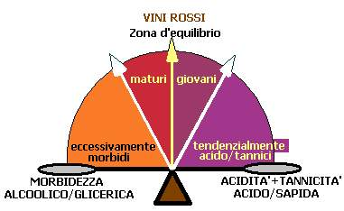
Avvicinamento al Mondo del Vino e alla Degustazione

Slide 120
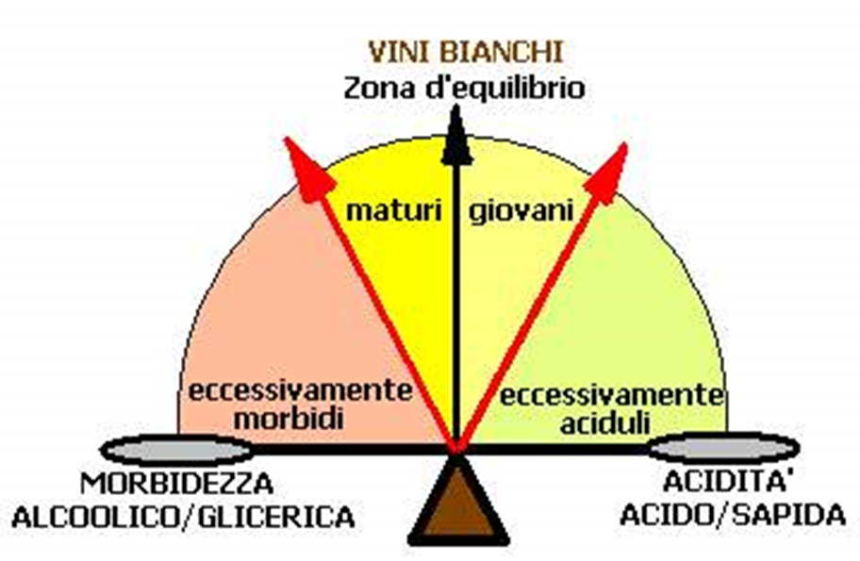
Avvicinamento al Mondo del Vino e alla Degustazione

Slide 121
Avvicinamento al Mondo del Vino e alla Degustazione
DEFINIZIONI
POCO EQUILIBRATO – Vino in cui una componente M/D prevale decisamente sull’altra
ABBASTANZA EQUILIBRATO – Vino in cui (seppure non di molto) una componente è maggiore dell’altra
EQUILIBRATO – Vino in cui la proporzioni tra le sensazioni M/D sono in equilibrio tra di loro

Slide 122
Avvicinamento al Mondo del Vino e alla Degustazione
GUSTO
Armonia complessiva
L’Armonia complessiva di un vino rappresenta la sintesi perfetta delle qualità osservate durante la degustazione e deve esprimere l’accordo tra le componenti (Visive, Olfattive, Gustative).
Tutte insieme esse devono contribuire a determinare una piacevole proporzione ed un perfetto connubio in un gradevole liberarsi di sensazioni che procedano in modo coerente tra di loro ed armonioso.

Slide 123
Avvicinamento al Mondo del Vino e alla Degustazione
GUSTO
Armonia complessiva
Normalmente l’Armonia di un vino altro non è che il rispetto delle premesse visive e delle promesse olfattive (se coerenti con il tipo di vino e la sua età) rispetto alla tensione gustativa ed alla sua complessità di sensazioni.

Slide 124
Avvicinamento al Mondo del Vino e alla Degustazione
GUSTO
Armonia
In base all’armonia i vini si definiscono:
Poco armonico
Quando il vino fa registrare una netta discrepanza tra le componenti
Abbastanza armonico
Quando il vino è labilmente imperfetto in qualche sua modulazione
Armonico
Quando il vino è perfettamente raccordato tra le componenti nella tipologia e nella sequenza oltre che nel grado intrinseco di contenuto

Slide 125
Avvicinamento al Mondo del Vino e alla Degustazione
CENNI STORICI
Origine della vitis vinifera
Diffusione dalla Mezzaluna fertile a tutto il mediterraneo
La viticoltura durante l’impero romano, medio evo e rinascimento
1862 Louis Pasteur
Oidio e fillossera

Slide 126
Avvicinamento al Mondo del Vino e alla Degustazione
CENNI DI VITICULTURA
Tipologia del terreno
a) Sabbiosi che da daranno vini scarsi di colore ed estratti ma fini e delicati
b) Calcarei che daranno vini ricchi di alcool e profumi
c) Ciottolosi che daranno vini strutturati con alto tenore alcolico
d) Argillosi che daranno vini longevi e ricchi di acidità ed estratti
Preparazione del terreno
Scasso
Drenaggio
fresatura

Slide 127
Avvicinamento al Mondo del Vino e alla Degustazione
CENNI DI VITICULTURA
Tipologia del terreno
a) Sabbiosi che da daranno vini scarsi di colore ed estratti ma fini e delicati
b) Calcarei che daranno vini ricchi di alcool e profumi
c) Ciottolosi che daranno vini strutturati con alto tenore alcolico
d) Argillosi che daranno vini longevi e ricchi di acidità ed estratti
Preparazione del terreno
Scasso
Drenaggio
fresatura

Slide 128
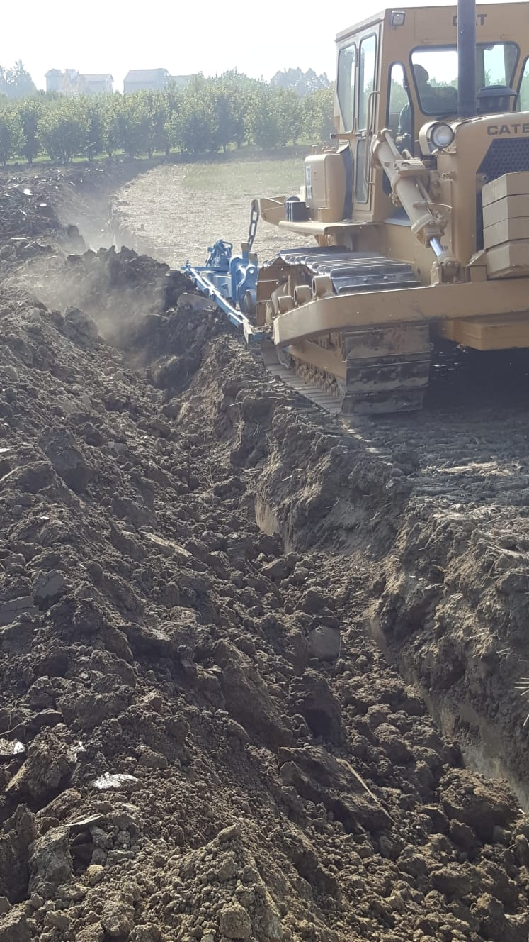
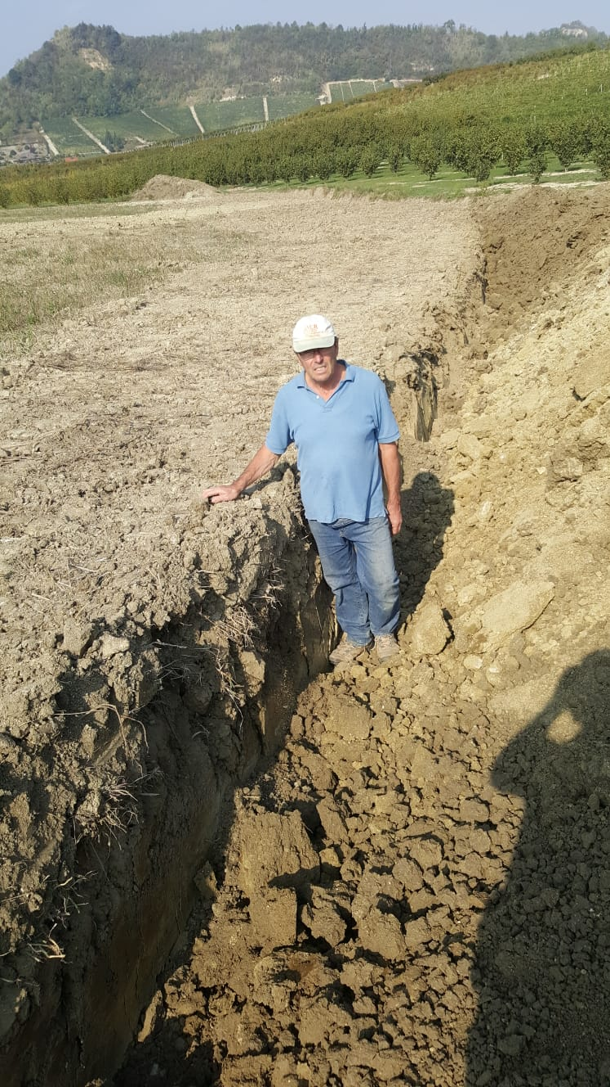
Avvicinamento al Mondo del Vino e alla Degustazione

Slide 129
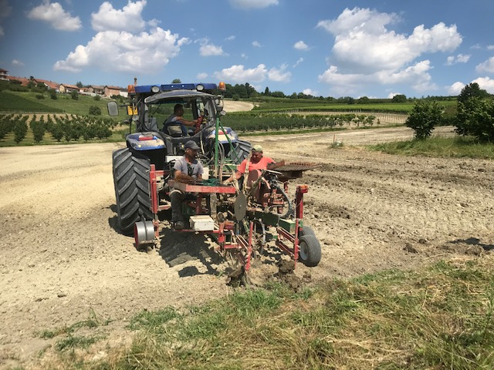

Slide 130
Avvicinamento al Mondo del Vino e alla Degustazione
SESTO DI IMPIANTO
Orientamento solare dei filari
Densità per ettaro
In base alla latitudine
All’altezza s.l.m.
Alla tradizione consolidata sul territorio
Al tipo di lavorazione applicata
  Meccanica
  Manuale

Slide 131
Avvicinamento al Mondo del Vino e alla Degustazione
FORMA DI ALLEVAMENTO
Alberate
Alberello
Guyot
Cordone Speronato
Casarsa (meccanizzabile)
Sylvoz
Geneva Double Curtain (meccanizzabile)

Slide 132
Avvicinamento al Mondo del Vino e alla Degustazione
POTATURA
Eliminazione mediante taglio del vecchio apparato vegetativo e in base alla forma di allevamento e della scelta produttiva, quanti capo a frutto lasciare.

Slide 133
Avvicinamento al Mondo del Vino e alla Degustazione
TRATTAMENTI ANTIPARASSITARI
Da Virus: arricciamento, accartocciamento fogliare, suberosi corticale, legno riccio.
Da funghi: peronospera, mal d’esca,oidio
Da insetti: ragnetti, tignole, fillossera*, nematodi
Flavescenza dorata
*Insetto fitofago importato dal nord America ( dove attacca solo le foglie della vite) nella seconda metà del ‘1800. Attacca l’apparato radicale della pianta distruggendola. E’ stato combattuto innestando su piede americano gran parte delle varietà mondiali. Solo il Cile e pochissimi vitigni europei sono ancora su piede autoctono.

Slide 134
Avvicinamento al Mondo del Vino e alla Degustazione
FOTOSINTESI CLOROFILLIANA
6CO₂+6H₂O + LUCE SOLARE E CLOROFILLA
=
C₆H₁₂O₆ + 6O₂
_{GLUCOSIO OSSIGENO}

Slide 135
Avvicinamento al Mondo del Vino e alla Degustazione
LA VENDEMIA
Il momento della vendemmia può dipendere dai livelli di maturazione dell’uva

Slide 136
Avvicinamento al Mondo del Vino e alla Degustazione
I MOMENTI DELLA VENDEMIA
Maturità Fenolica: tannini e antociani raggiungono il massimo accumulo
Maturità Aromatica: le sostanze aromatiche raggiungono il massimo livello prima del declino per sovra maturazione
Maturità tecnologica: corretto rapporto fra zuccheri e acidi , perché al crescere del primo corrisponde un calo degli acidi

Slide 137
Avvicinamento al Mondo del Vino e alla Degustazione
MOMENTI DELLA VENDEMIA
condizioni climatiche: all'aumentare della latitudine le uve maturano più tardi;
zona di produzione: le uve delle vigne esposte a sud maturano prima di quelle esposte a nord; all'aumentare dell'altitudine le uve maturano prima;
tipo di uva: i vitigni a bacca bianca maturano in genere prima dei vitigni a bacca rossa
tipo di vino che si vuole ottenere: di pronta beva, da invecchiamento, base spumante ecc.

Slide 138
Avvicinamento al Mondo del Vino e alla Degustazione
METODI DI RACCOLTA DELLE UVE
manuale: in cassette fino alla pigiatura o rovesciata sfusa nel carro vendemmia
meccanico: con macchine che direttamente in vigna raccolgono e pigiano l’uva

Slide 139
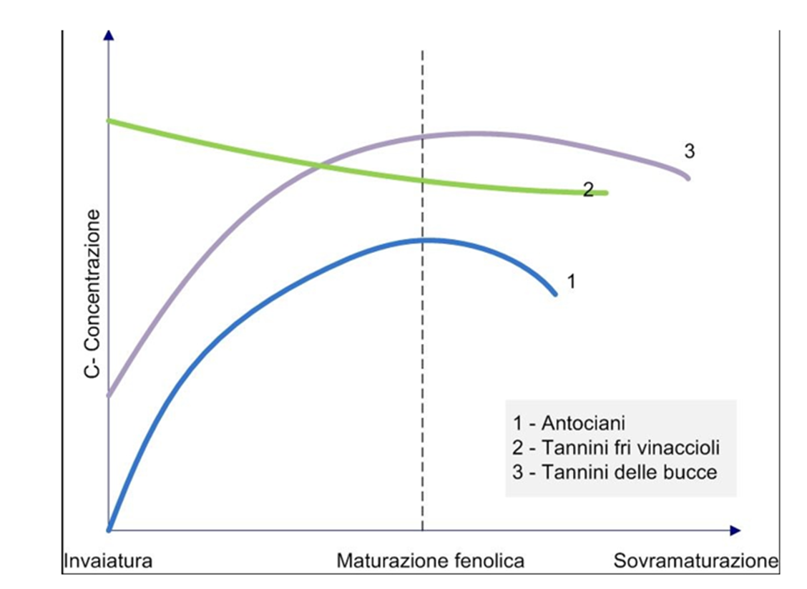
Avvicinamento al Mondo del Vino e alla Degustazione
LA VENDEMIA

Slide 140
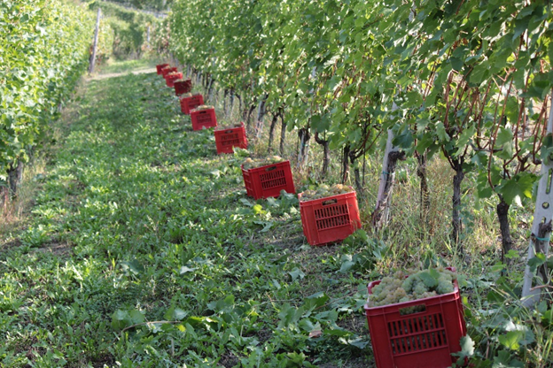
Avvicinamento al Mondo del Vino e alla Degustazione

Slide 141
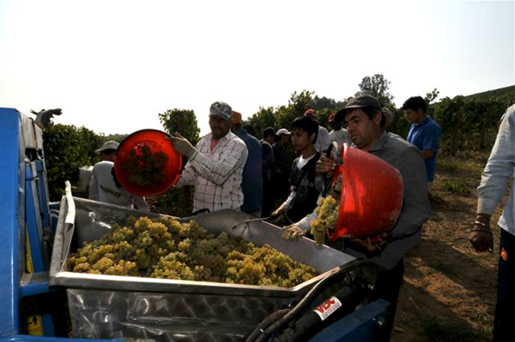
Avvicinamento al Mondo del Vino e alla Degustazione

Slide 142
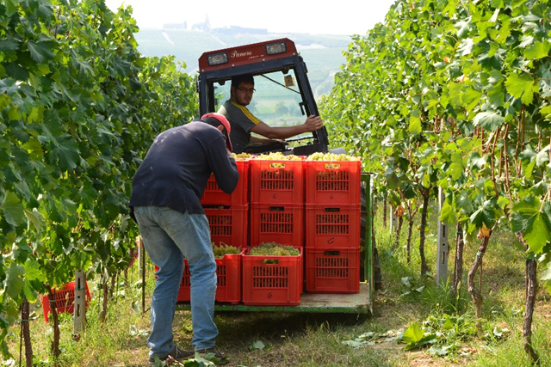
Avvicinamento al Mondo del Vino e alla Degustazione

Slide 143
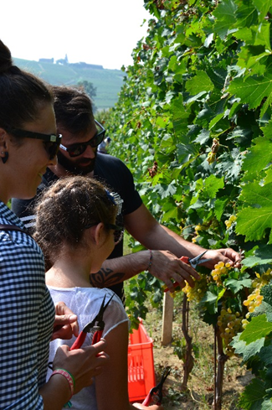
Avvicinamento al Mondo del Vino e alla Degustazione

Slide 144
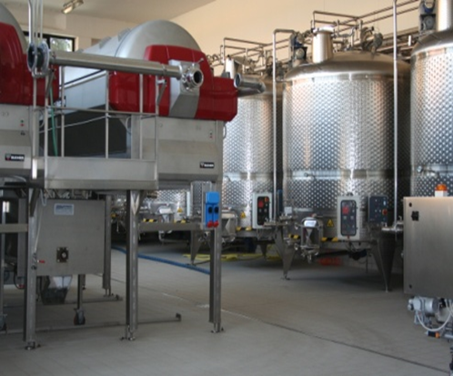
Avvicinamento al Mondo del Vino e alla Degustazione

Slide 145
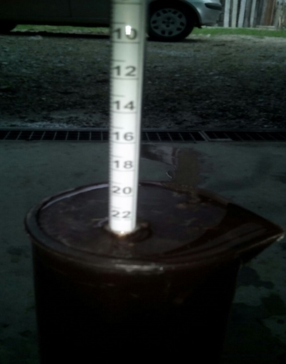
Avvicinamento al Mondo del Vino e alla Degustazione

Slide 146
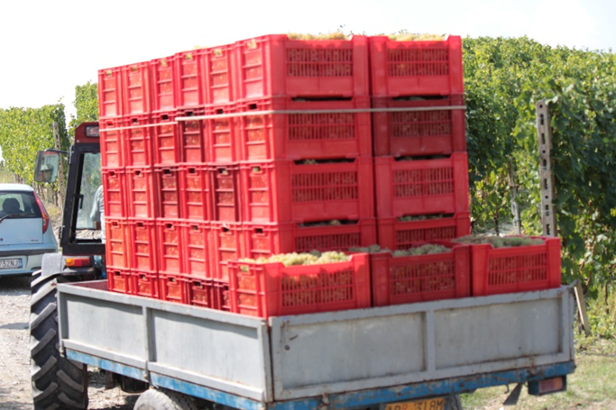
Avvicinamento al Mondo del Vino e alla Degustazione

Slide 147
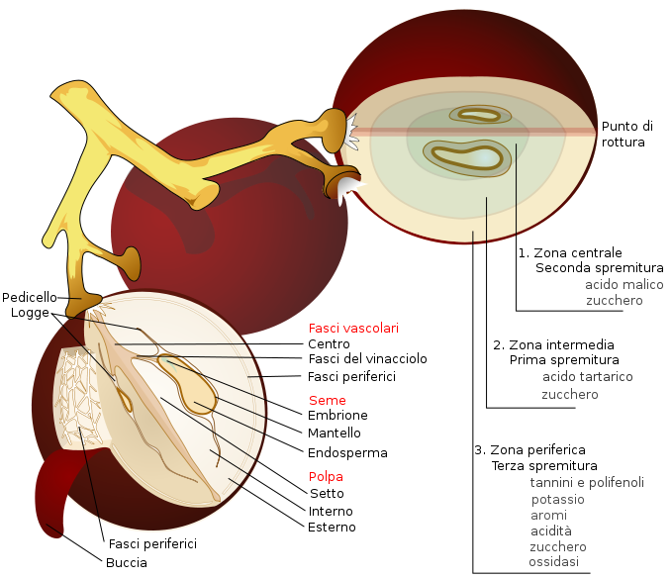

Slide 148
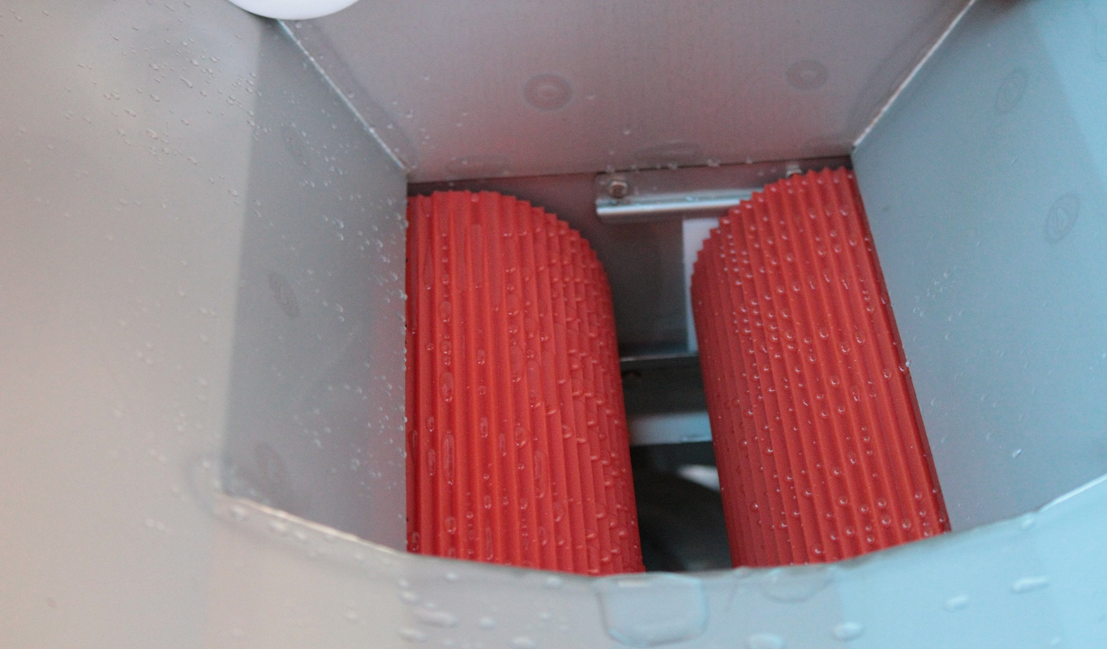
Avvicinamento al Mondo del Vino e alla Degustazione

Slide 149
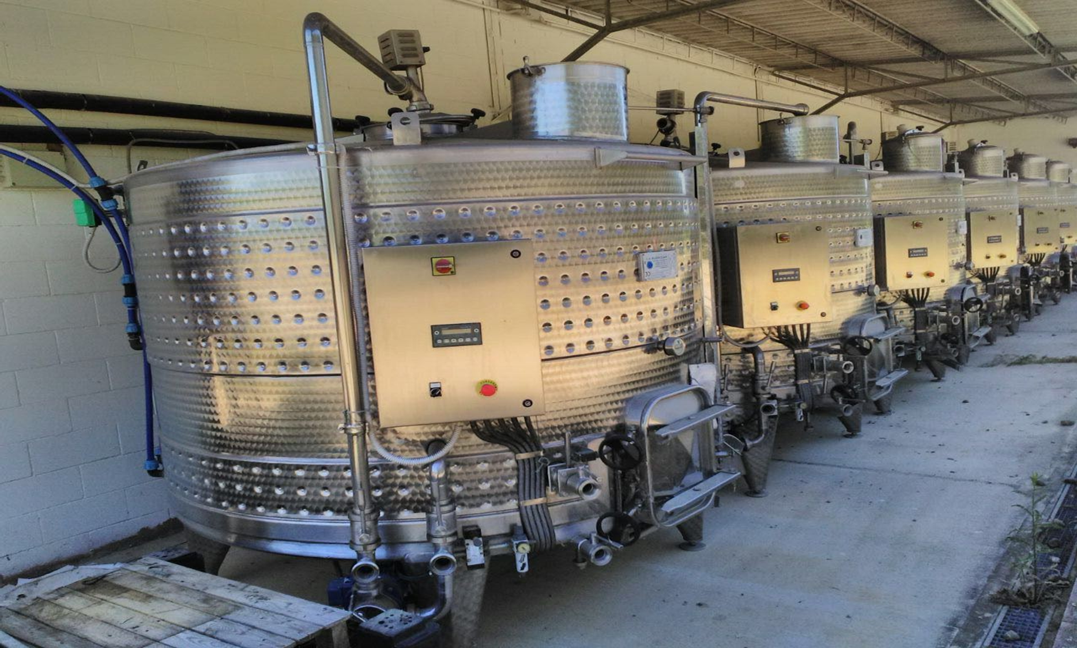
Avvicinamento al Mondo del Vino e alla Degustazione

Slide 150
Avvicinamento al Mondo del Vino e alla Degustazione
LAVORAZIONI IN CANTINA
diraspatura- pigiatura- fermentazione
Importanza della macerazione e non tritatura dell’acino
Vinificazione in bianco-rosso-rosato
Tempestività nelle varie fasi
Gestione delle temperature e sua influenza
Follature-Rimontaggi-Delastage (gestione acetaldeide per la longevità del colore
Travasi, filtrazioni, chiarifiche
imbottigliamento (vari sistemi: tradizionale, pastorizzazione, sterile a freddo)

Slide 151
Avvicinamento al Mondo del Vino e alla Degustazione
COMPOSIZIONE DEL MOSTO
H₂O
Saccarosio (glucosio+fruttosio), arabinosio ecc
Acidi Fissi: Tartarico (uvico) malico, citrico.
Polifenoli: sostanze coloranti con la funzione di antiossidanti*
Per vini rossi Antociani e tannini (con pigmento rosso blu viola) con la funzione protettiva e di longevità che dopo la fermentazione malolattica virano in tonalità più aranciate

Slide 152
Avvicinamento al Mondo del Vino e alla Degustazione
COMPOSIZIONE DEL MOSTO
Per vini bianchi: Flavoni, clorofilla che danno pigmento giallo – verde, leuco antociani catechine responsabili delle tonalità più scure xche facilmente ossidabili.
Sostanze azotate per la proliferazione dei lieviti
Sostanze minerali: fosforo, ca, fe, cu, mg, na
Sostanze aromatiche che generano i profumi:
primari: terpeni (linalolo, nerolo,terpineolo)
secondari:Esteri, eteri,alcoli superiori
terziari: Esteri, eteri, aldeidi, chetoni, lattoni, acetali
Vitamine: B, C, e nell’uva fresca anche la A
* Principali polifenoli QUERCITINA – RESVERATROLO- ISOFLAVONI E CATECHINE

Slide 153
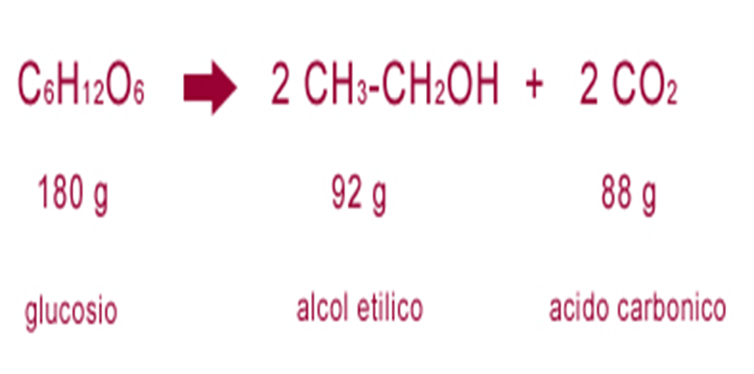
Avvicinamento al Mondo del Vino e alla Degustazione
FORMULA DI GAY LUSSAC
1810

Slide 154
Avvicinamento al Mondo del Vino e alla Degustazione
FERMENTAZIONE ALCOLICA
Louis Pasteur 1822.1895
Definizione
Reazione chimica esotermica molto complessa in cui dei lieviti (saccaromices cerevisia) trasformano il saccarosio (che prima si scinde in glucosio fermentescibile e fruttosio non fermentescibile che resterà nel vino conferendo morbidezza) in alcol principalmente etilico, poco metilico, glicerolo ecc, CO₂, calore, acidi fissi e volatili e feccia

Slide 155
Avvicinamento al Mondo del Vino e alla Degustazione
COMPOSIZIONE DEL VINO
Il vino contiene circa 500 sostanze tra fisse e volatili
H₂O 85-90%
Alcool etilico 5 – 16%
Alcoli Superiori 0,14 – 1,7%
Ac. Tartarico 2-6% (vivacità-freschezza-colore)
Ac. Citrico 0,1- 0,5 % (acidulo)

Slide 156
Avvicinamento al Mondo del Vino e alla Degustazione
COMPOSIZIONE DEL VINO
Ac. Lattico 1,5% (morbidezza ed equilibrio)
Ac. Succinico (acido-salato-amaro)
Ac. Malico 0,5 % (aggressività e quando eccessivo da allappante)
Ac. Acetico 0,20 – 0,80 gr/lt max 1,20 gr. Lt
Alcool metilico: tracce ( Max x bianchi e rosati 250mg/lt Rossi 350 mg/lt)

Slide 157
Avvicinamento al Mondo del Vino e alla Degustazione
FERMENTAZIONE MALOLATTICA
A fine fermentazione alcolica si innesca una fermentazione secondaria in cui l’acido malico, forte e aggressivo, si trasforma in acido lattico (più debole e delicato) conferendo al vino meno aggressività e più morbidezza.
In maniera naturale ciò avviene con i primi caldi primaverili successivi alla vendemmia

Slide 158
Avvicinamento al Mondo del Vino e alla Degustazione
I VINI NOVELLI
Macerazione carbonica
Nella vasca di fermentazione, saturata di CO₂ oppure azoto, sono posti i grappoli integri, sani e interi non diraspati.
Non c’è fermentazione, alcolica dove la lignina si trasforma in alcol metilico, iniziando una TRASFORMAZIONE ENZIMATICA (o fermentazione intracellulare)

Slide 159
Avvicinamento al Mondo del Vino e alla Degustazione
I VINI NOVELLI
Macerazione carbonica
In questa fase, partendo dalle bucce, che donano la fragranza, l’acido malico anziché essere trasformato in acido lattico viene trasformato in acido piruvico poi in aldeide acetica e quindi in alcol etilico.
processo può durare da 2 a 4 giorni e si fa terminare normalmente come fermentazione alcolica

Slide 160
Avvicinamento al Mondo del Vino e alla Degustazione
ORANGE WINE
UVE A BACCA BIANCA VINIFICATE COME UVA ROSSA CON MACERAZIONE TOTALE O PARZIALE DELLE BUCCE CHE CONSENTE AL MOSTO DI ACQUISIRE TANNINI, POLIFENOLI, SOSTANZE AROMATICHE E PROTEICHE.
COLORE ARANCIONE CON SFUMATURE AMBRATE RESE PIU’ O MENO INTENSE DA UN EVENTUALE PASSAGGIO IN LEGNO.
GUSTO INTENSO E PIENO CON VAGHE SENSAZIONI TANNICHE
ORIGINARIO DALLA GEORGIA DOV’E’ UTILIZZATO DA MILLENNI

Slide 161
Avvicinamento al Mondo del Vino e alla Degustazione
SPUMANTI
Definizione di Vino Spumante
Vino con gradazione alcolica non inferiore a 11° e pressione interna assoluta non inferiore a 3/3,5 atm a 20° c.
Bottiglia tappata con tappo a fungo ancorato con gabbietta.
Presa di spuma

Slide 162
Avvicinamento al Mondo del Vino e alla Degustazione
SPUMANTI
Metodi di produzione
Metodo Martinotti o charmat
Fermentazione in autoclave, metodo inventato, nel 1895, dall’enotecnico casalese Federico Martinotti (1860-1924) perfezionato e brevettato dall’ingegnere francese Eugene Charmat nel 1910.

Slide 163
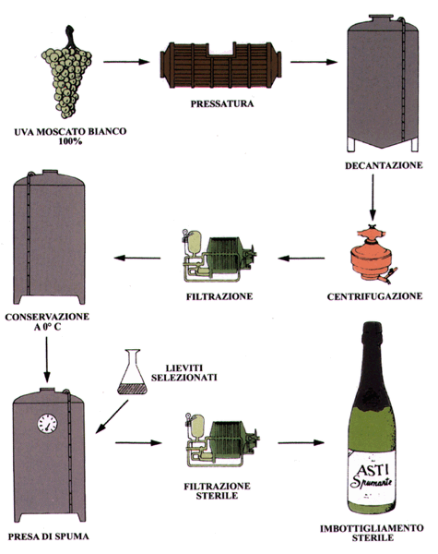
Avvicinamento al Mondo del Vino e alla Degustazione
VINIFICAZIONE MARTINOTTI

Slide 164
Avvicinamento al Mondo del Vino e alla Degustazione
SPUMANTI
Metodi di produzione
Metodo cavezzani o charmat lungo
Nereo Cavezzani, enologo trentino
Il metodo Charmat lungo prevede l’inserimento di agitatore in autoclave.
La presa di spuma secondo la tecnica messa a punto dall'enologo trentino Nereo Cavazzani avviene in autoclave, a bassa temperatura (14-16° C) per circa 45-50 giorni. Il vino viene quindi conservato sulle proprie fecce a 6-8°, per 12 mesi.

Slide 165
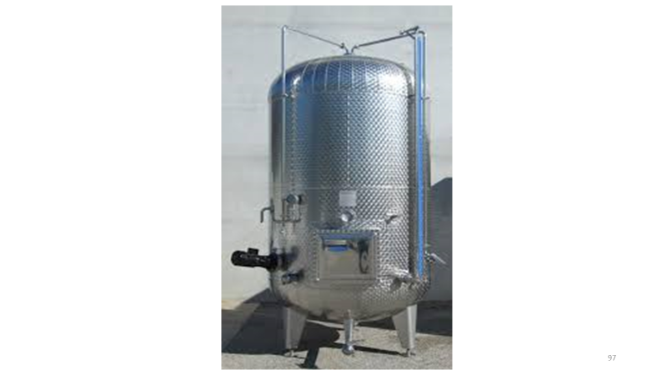

Slide 166
Avvicinamento al Mondo del Vino e alla Degustazione
SPUMANTI
Metodi di produzione
Metodo classico o champenoise
Prevede la fermentazione in bottiglia.
Tirage e aggiunta di sciroppo di zucchero (mcr) in misura di 24 gr/lt per avere 6 atm. (4,25 gr/lt per una atm)
Presa di spuma
Remuage
Maturazione sulle fecce
Sboccatura o degorgement ( a la volèe o a la glacè)
Rabbocco con liquer d’expèdition o con solo vino (e quindi pas dosè)

Slide 167
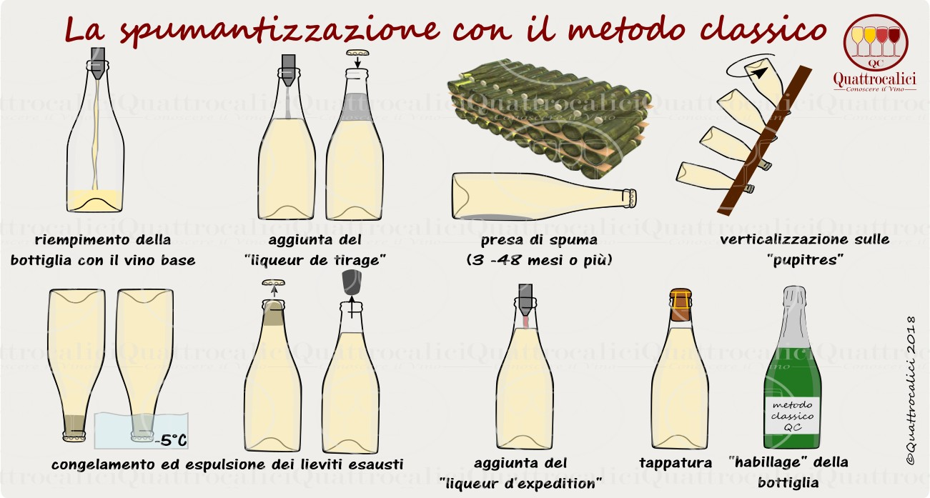

Slide 168
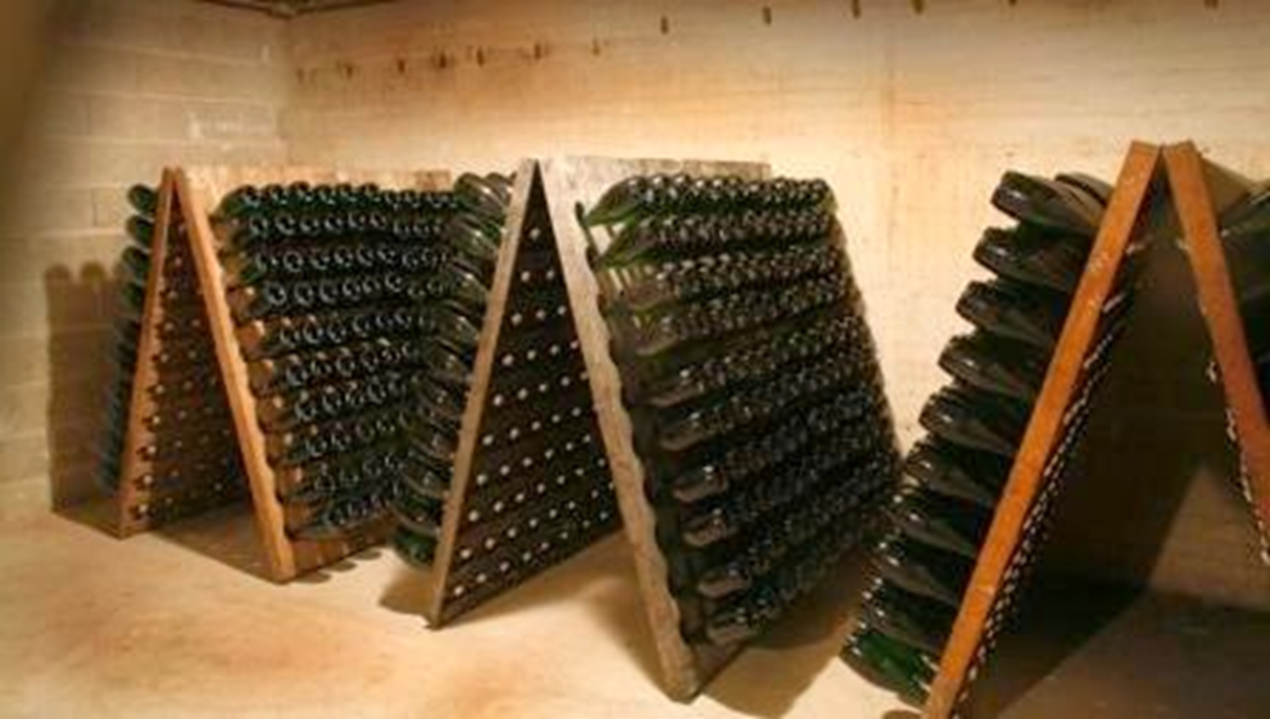

Slide 169
Avvicinamento al Mondo del Vino e alla Degustazione
SPUMANTI
Cenni di storia e leggende
Abate Dom Perignon (1638-1715) cellario Abazzia di Hautevillers (1670)
primo spumante 1690
Dottor Francesco Scacchi di Fabriano (1577-1656) nel 1622 scrive un trattato sulla spumantizzazione.

Slide 170
Avvicinamento al Mondo del Vino e alla Degustazione
CLASSIFICAZIONE VINI IN BASE AL RESTO DI ZUCCHERI
SECCHI Fino a 10 gr/lt
ABBOCCATI Da 10 a 30 gr/lt
AMABILI Da 30 a 50 gr/lt
DOLCI Da 50 a 180 gr/lt
PASSITI Oltre 180 gr/lt

Slide 171
Avvicinamento al Mondo del Vino e alla Degustazione
CLASSIFICAZIONE VINI IN BASE ALLA PRESSIONE INTERNA
FERMI Inferiore a 1 bar
FRIZZANTI Da 1 a 2,5 bar
SPUMANTI AROMATICI Massimo 3 bar
SPUMANTI SECCHI* Mnimo 3,5 bar
* Sia metodo Charmat che metodo Classico

Slide 172
Avvicinamento al Mondo del Vino e alla Degustazione
CAPIENZA BOTTIGLIE DI SPUMANTE
QUARTO DI BT. 0,185 LT
MEZZA BT 0,375 LT
BOTTIGLIA 0,750 LT
MAGNUM 1,500 LT
JEROBOAM 3,000 LT
REHOBOAM 4,500 LT
MATHUSALEM 6,000 LT
BALTHAZAR 9,000 LT
NABUCHODONOSOR 15,00 LT
MELCHIOR 18,00 LT

Slide 173
Avvicinamento al Mondo del Vino e alla Degustazione
CLASSIFICAZIONE SPUMANTI IN BASE AL RESTO DI DOLCE
PAS DOSE’ O BRUT ZERO Compreso tra 0 e 3 gr/lt
EXTRA BRUT Compreso tra 0 e 5 «
BRUT Inferiore a 15 «
EXTRA DRY Compreso tra 12 e 20 «
SECCO Compreso tra 17 e 35 «
DEMI SEC O ABBOCCATO Compreso tra 33 e 50 «
DOUX O DOLCE Superiore a 50 «

Slide 174
Avvicinamento al Mondo del Vino e alla Degustazione
METODO ANCESTRALE
ANCESTRALE PERCHE’ UTILIZZATO DA SECOLI (VEDI I ROMANI CON IL VINO «TITILLANS»
IL METODO E’ A META’ STRADA FRA LO CHARMAT E LO CHAMPENOISE E NON ESISTENDO UN PROTOCOLLO CONDIVISO OGNI PRODUTTORE HA UNA SUA RICETTA
PRESSATURA SOFFICE DELLE UVE CON ESTRAZIONE DEI LIEVITI AUTOCTONI IL MOSTO COSI OTTENUTO VIENE IMMESSOIN UNA VASCA D’ACCIAIO E INIZIA LA FERMENTAZIONE CHE VIENE GRADUALMENTE RALLENTATA FINO A INTEROMPERLA ABBASSANDO LA TEMPERATURA.

Slide 175
Avvicinamento al Mondo del Vino e alla Degustazione
METODO ANCESTRALE
QUINDI IL VINO VIENE IMBOTTIGLIATO E NELLA PRIMAVERA SUCCESSIVA CON L’AUMENTARE DELLA TEMEPRATURA IL VINO RIPRENDE NATURALEMENTE LA FERMENTAZIONE IN BOTTIGLIA.
ALLA FINE DEL CICLO IL VINO VIENE MESSO IN COMMERCIO CON I LIEVITI IN SOSPENSIONE
LA SUA PRINCIPALE CARATTERISTICA E’ QUELLA DI RISPECCHIARE IN PIENO IL VITIGNO DI PROVENIENZA ED AVERE UNA PRESSIONE INTERNA LIMITATA TANTO CHE PUO’ ESSERE DEFINITO «PETILLANT»

Slide 176
Avvicinamento al Mondo del Vino e alla Degustazione
TAPPI
Tappi naturali a trancio intero, agglomerati, tecnici birondellati, silicone, a vite, a corona.
Difetto di tappo originato da un fungo (armillaria mellea), una cui molecola, TCA, (tricloroanisolo) causa la puzza di ammuffito, cantina umida o cane bagnato.
Nuovi studi hanno evidenziato che falsi sentori (più blandi) di tappo potrebbero essere generati da clorofenoli (che a contatto con il cloro della lavorazione si trasformano in cloroanisolo ) provenienti dall’armillaria ma anche da pesticidi o trattamenti conservativi del legno.
Problemi causati dal Perossido di idrogeno (H₂O₂) usato per la sbiancatura e lavaggio.
N° di bt tappate nel mondo 18 miliardi di cui 11,5 con sughero

Slide 177
Avvicinamento al Mondo del Vino e alla Degustazione
CENNI DI LEGISLAZIONE VINICOLA

Slide 178
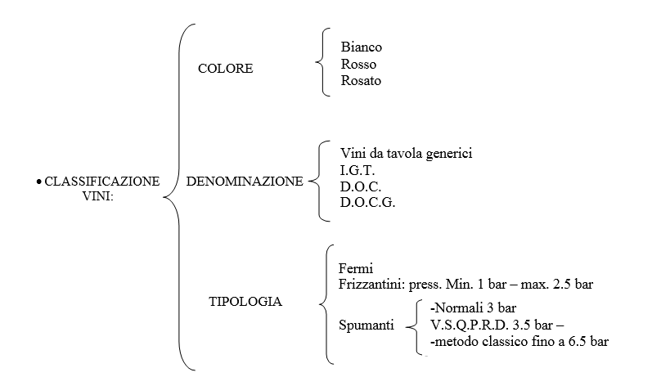

Slide 179
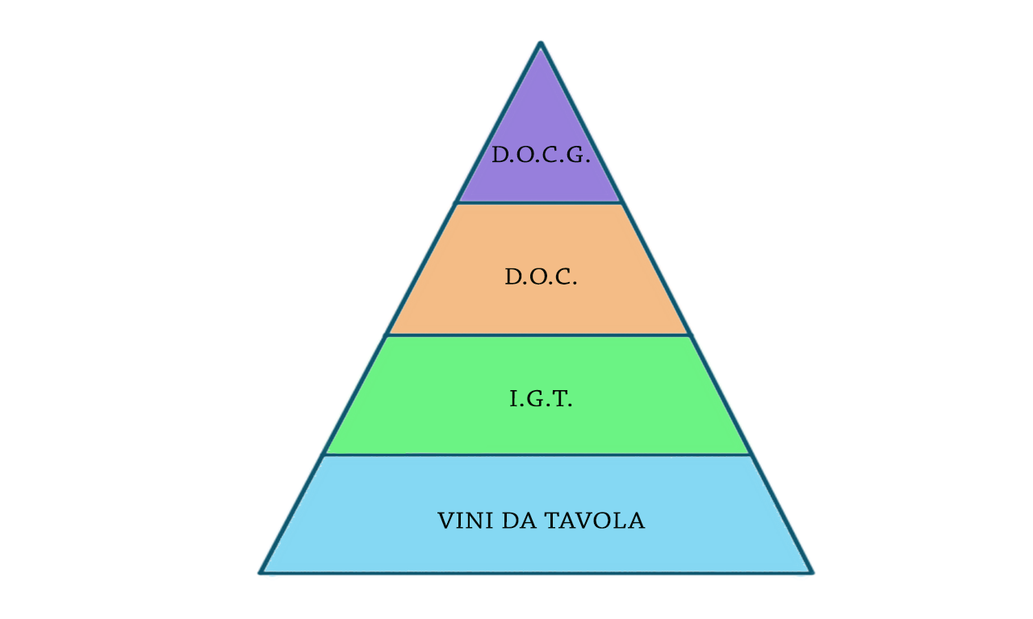

Slide 180
Avvicinamento al Mondo del Vino e alla Degustazione
ANAGRAFE VITIVINICOLA
(Caso Piemonte)
DISCIPLINARI DI PRODUZIONE

Slide 181
Avvicinamento al Mondo del Vino e alla Degustazione
PROCEDURE VALORITALIA PER D.O.C.-D.O.C.G.
PRELIEVO CAMPIONI
ANALISI
COMMISIONE DI DEGUSTAZIONE
CONSEGNA CONTRASSEGNI
NORME PER L’ETICHETTATURA

Slide 182
Avvicinamento al Mondo del Vino e alla Degustazione
ALCUNI DATI
Fonte Istat e Unione italiana Vini
2019-2020
L’Italia, con oltre 600 (1200) vitigni autoctoni, possiede il maggior numero di biodiversità viticola al mondo:
Al secondo posto segue la Francia con 222
il 75% di fatturato della viticultura italiana è fatta di 80 vitigni diversi che danno origine a più di 520 denominazioni fra DOC , DOCG e IGT,

Slide 183
Avvicinamento al Mondo del Vino e alla Degustazione
ALCUNI DATI
Fonte Istat e Unione italiana Vini
2019-2020
Seguono:
Portogallo con meno di 40
Romania con poco più di 30
Francia e Spagna con meno di 15
Vitigno più coltivato nel mondo: Cabernet-Sauvignon
Vitigni più coltivati in italia: Sangiovese (8%), Montepulciano, Glera e Pinot Grigio (tutti al 4%) Merlot (3%)

Slide 184
Avvicinamento al Mondo del Vino e alla Degustazione
ALTRI DATI ITALIA
Superficie Italia 0,5% del mondo
Abitanti Italia 0,83% della popolazione mondiale
Valore della filiera agroalimentare italiana: € 538 miliardi di €, prima ricchezza nazionale
Primo posto al mondo con 7.000 varietà vegetali commestibili (Secondo il Brasile con 3.300 varietà)
Primo posto al mondo con 1.200 vitigni autoctoni ( secondo la Francia con 222)
Primo posto al mondo con 533 cultivar di olive ( secondo la Spagna con 70)

Slide 185
Avvicinamento al Mondo del Vino e alla Degustazione
ALTRI DATI ITALIA
Primo posto al mondo con 144 varietà di grano duro (secondo posto gli USA con 6)
Primo posto al mondo per DOP (=Doc + Docg) imbottigliata 464
Secondo posto al mondo con 58.000 specie di animali
Assoluta incapacità del sistema «Italia» di tutelare i propri prodotti vedi fenomeno ITALIAN SOUNDING

Slide 186
Avvicinamento al Mondo del Vino e alla Degustazione
ALTRI DATI EUROPA
Prezzo medio di 1 lt. Di vino fermo esportato:
Italia € 3,74
Francia € 7,12
Spagna € 0,39
Prezzo medio di 1 lt. Spumante esportato
Prosecco italia € 3,66
Champagne francia €26,02
Cava spagna € 2,68

Slide 187
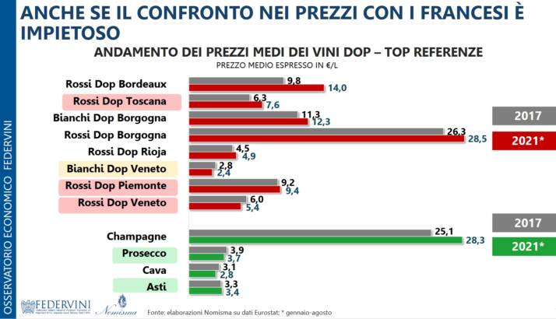

Slide 188
Avvicinamento al Mondo del Vino e alla Degustazione
SUPERFICIE VITATA WORD
Espressa in ha 2019
ITALIA 666.421
FRANCIA 750.078
SPAGNA 952.829
CINA 730.253
USA 300.196
ARGENTINA 198.220
PIEMONTE 44.667

Slide 189
Avvicinamento al Mondo del Vino e alla Degustazione
PRODUZIONE DI VINO
Espressa in hl. 2019
MONDO 250.755.000
Italia: 47.533.000
Francia: 42.299.000
Spagna: 37.728.000
Piemonte: 2.569.000

Slide 190
Avvicinamento al Mondo del Vino e alla Degustazione
PRODUZIONE MONDIALE DI VINO
2018
1. ITALIA 54,8 MILIONI DI HL
2. FRANCIA 48,6 « « «
3. SPAGNA 44,4 « « «
4. USA 23,9 « « «
5.ARGENTINA 14,5 « « «
6. CILE 12,9 « « «
7. AUSTRALIA 12,9 « « «
8. GERMANIA 10,3 « « «
9. CINA 9,1 « « «

Slide 191
Avvicinamento al Mondo del Vino e alla Degustazione
PRODUZIONE ITALIA
2018
CANTINE PRODUTTRICI: 46.000
AZIENDE DI TRASFORMAZIONE E IMBOTTIGLIAMENTO: 1800
AZIENDE ATTIVE NELLA COMMERCIALIZZAZIONE: 310.000
FATTURATO COMPLESSIVO GENERATO:10,4 MILIARDI DI EURO
EXPORT A VALORE: 6 MILIARDI DI €
EXPORT A VOLUME:21,4 MLN DI hl
TREND EXPORT: DAL 2000 AL 2017 + 142%

Slide 192
Avvicinamento al Mondo del Vino e alla Degustazione
CONSUMO MONDIALE
292 MILIONI
di ettolitri

Slide 193
Avvicinamento al Mondo del Vino e alla Degustazione
CONSUMI PER NAZIONI
USA 33 MILIONI DI HL
FRANCIA 26,8 « «
ITALIA 22,4 « «
GERMANIA 20 « «
CINA 17,6 « «
GRAN BRETAGNA 12,4 « «

Slide 194
Avvicinamento al Mondo del Vino e alla Degustazione
PARADOSSI DELLA COMUNITA’ EUROPEA
Per la produzioni di alimenti destinati agli stessi mercati
Limiti SO₂ per vini Bio Italia :
  100 mg/l x vini rossi e rosati nei convenzionali 150 mg/l
  150 mg/l x Bianchi nei convenzionali 200 mg/l
  Limiti SO₂ x vini Bio Germania uguali ai convenzionali italiani

Slide 195
Avvicinamento al Mondo del Vino e alla Degustazione
PARADOSSI DELLA COMUNITA’ EUROPEA
Problemi di diversità legislative che regolamentano il mercato vini-bio in eu in un mercato globalizzato
La sostanziale diversità dei vini bio da quelli convenzionali non è solo l’assenza di prodotti chimici ecc. ma l’accettazione da parte del consumatore che lo stesso vino può cambiare radicalmente da un anno all’altro a differenza di quello convenzionale dove le pratiche enologiche (legittime) ne standardizzano la qualità nel tempo.

Slide 196
Avvicinamento al Mondo del Vino e alla Degustazione
PARADOSSI DELLA COMUNITA’ EUROPEA
Secondo una scuola di pensiero nord EU le coltivazioni bio sono una filosofia produttiva che prescinde dalla località geografica dove viene praticata.
Questo è parzialmente vero. Nella coltivazione della vite il terroir è ancora predominante e fondamentale.
Solo in particolari contesti territoriali è possibile attuare le coltivazioni bio. (vedi caso Marchisio)

Slide 197


Slide 198
Avvicinamento al Mondo del Vino e alla Degustazione
VINI
BIOLOGICI, BIOVEGANI, BIODINAMICI

Slide 199
Avvicinamento al Mondo del Vino e alla Degustazione
VINI BIOLOGICI
Biologico in vigna
No a diserbanti, disseccanti, concimi chimici,fitostimolanti
fitofarmaci sistemici, insetticidi e acaricidi chimici, anti
botritici, sostanze maturanti e fertilizzanti fogliari

Slide 200
Avvicinamento al Mondo del Vino e alla Degustazione
VINI BIOLOGICI
Biologico in cantina
No coadiuvanti convenzionali per chiarifiche filtrazioni additivi

Slide 201
Avvicinamento al Mondo del Vino e alla Degustazione
VINI BIOLOGICI
Biologico in cantina
Si a coadiuvanti e additivi di origine naturale

Slide 202
Avvicinamento al Mondo del Vino e alla Degustazione
VINI BIOVEGAN
Biovegani in vigna
No a fertilizzanti organici, letame
Si a sovescio e mantenimento del tappeto erboso
Biovegani in cantina
No a qualsiasi coadiuvante di origine animale
(Gelatine alimentari, colla di pesce, caseina, ovoalbumina)

Slide 203
Avvicinamento al Mondo del Vino e alla Degustazione
VINI BIODINAMICI
PIU CHE UN PROTOCOLLO PRODUTTIVO E’ UNA FILOSOFIA IDEATA DA
RUDOLF STEINER
(CROAZIA 1861-1925)

Slide 204
Avvicinamento al Mondo del Vino e alla Degustazione
VINI BIODINAMICI
Ha come finalità il ripristino e conservazione nel tempo della fertilità naturale del terreno attraverso particolari concimazioni con corno letame, corno di silice e con achillea fermenta nella vescica di cervo.

Slide 205
Avvicinamento al Mondo del Vino e alla Degustazione
VINI BIODINAMICI
Nelle coltivazioni biodinamiche entrano in gioco anche le influenze astrali, l’allineamento dei pianeti e dello zodiaco.
Ovviamente tutto questo non ha nessun fondamento scientifico come dimostra
l’esperimento di Mondocino in California

Slide 206
Avvicinamento al Mondo del Vino e alla Degustazione
EFFETTI TERAPEUTICI DEL VINO
Consumato regolarmente e in modica quantità combatte:
Tumori, Alzheimer, osteoporosi, trombosi, arteriosclerosi, ischemia, infarto e aumentando la secrezione gastrica favorisce la digestione.
(Prof. Giorgio Calabrese Università di Piacenza)
( Prof. Sicuteri e dottoressa Nicolodi Università di Firenze)

Slide 207
Avvicinamento al Mondo del Vino e alla Degustazione
IL RESVERATROLO
E’ una sostanza che viene naturalmente prodotta da varie piante, come per esempio vite, more e cacao, a scopo protettivo nei confronti di agenti patogeni come batteri o funghi. È un fenolo non flavonoide.
E’ una sostanza naturale presente nell'uva, nel vino e in altri vegetali, utile per proteggere cuore e cervello e non solo. Il resveratrolo è un polifenolo dalle proprietà antiossidanti e antinfiammatorie, che si trova nell'uva e in altri frutti.

Slide 208
Avvicinamento al Mondo del Vino e alla Degustazione
GLOBAL WARMING
Il cambiamento climatico in atto ci obbligherà a spostare sempre più a nord e sempre più in alto la coltivazione della vite.
Anticipare sempre più il periodo vendemmiale e affinare ulteriormente la tecnologia del freddo durante tutte le fasi produttive.
Erosione del territorio in particolare il collinare
Fra non molto in Sicilia occorreranno 600.000 lt. di h₂O ettaro, ovvero circa 200 lt. a pianta per ottenere 3/7 lt di vino (vedi annata 2017)

Slide 209
Avvicinamento al Mondo del Vino e alla Degustazione

Slide 210
Avvicinamento al Mondo del Vino e alla Degustazione

Slide 211
Avvicinamento al Mondo del Vino e alla Degustazione
ACQUA
litri occorrenti per produrre 1 kg d alimento
CARNE BOVINA 15415
CARNE OVINA 8763
CARNE SUINA 5988
POLLAME 4325
LEGUMI 4055
FRUTTA 962
VERDURA 322
DATI: REPORT RAI TRE MILENA GABANELLIE «CORSA ALLA TERRA» DI PAOLO DE CASTRO

Slide 212
Avvicinamento al Mondo del Vino e alla Degustazione
Grazie a tutti per l’attenzione
Stefano Leto Barone

